Slide 1
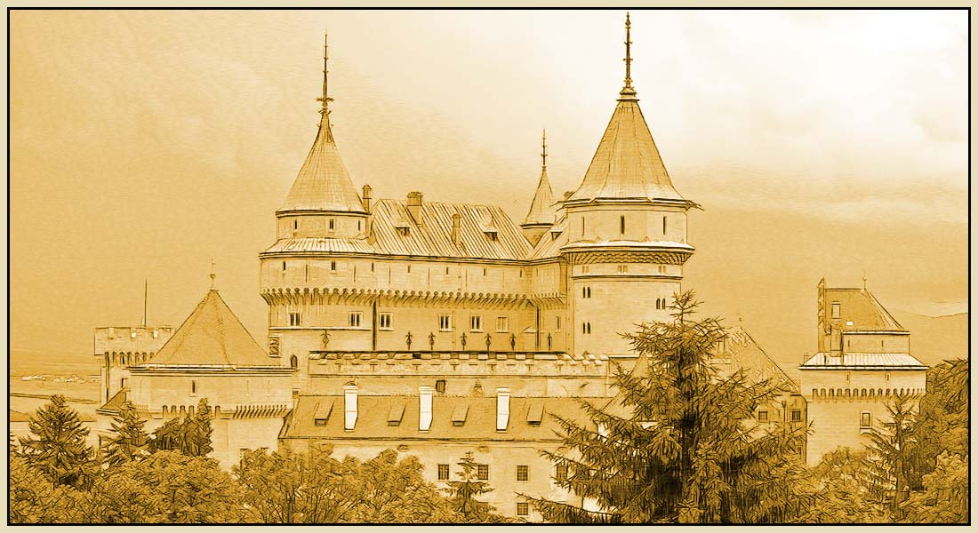
SLOVAKIA
03
BOJNICE castle
INA / STEVE

Slide 2
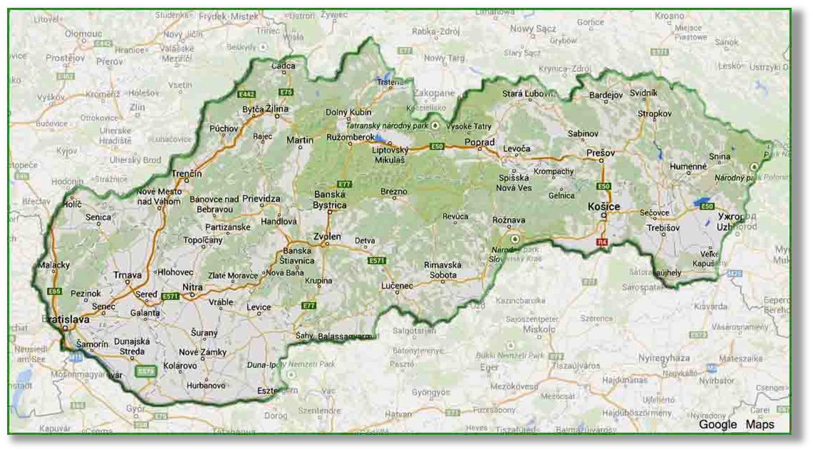


SLOVAKIA
03
Bojnice
GPS : N 48°46‘48‘‘ E 18°34‘39‘‘
BOJNICE castle
INA / STEVE

Slide 3





03
Bojnický zámok leží na západnom okraji mesta Bojnice. Je postavený na travertínovej skale a tvorí ho vnútorný a vonkajší hrad s tromi nádvoriami.
Prvá písomná zmienka o hrade pochádza z roku 1113. Po rôznych majiteľoch sa hrad v roku 1644 dostal do majetku Pálffyovcov. Oni hrad prestavali do barokového a neskôr neogotického štýlu.
V súčasnosti má zámok romantický charakter, s čiastočne ponechaným pôvodne gotickým a renesančným základom hradu. Súčasťou zámku je aj zámocký park s množstvom vzácnych exotických stromov.
V roku 1970 bol vyhlásený za Národnú kultúrnu pamiatku.
El Castillo de Bojnice está situado en el borde occidental de la ciudad de Bojnice. Está construido sobre una roca de travertino y consta de un castillo con tres patios.
La primera mención escrita del castillo data de 1113. Después de varios propietarios, el castillo fue propiedad de la familia Pálffy en 1644. Se reconstruyo en un estilo barroco y neogótico en una fecha posterior.
Actualmente el tiene un carácter romántico (deberá decir romano), con algunas de sus construcciones originales góticas y renacentistas. Hace parte del castillo un parque con muchos árboles exóticos y raros.
En 1970, fue proclamado Monumento Cultural Nacional.
Bojnice castle is situated on the western edge near the town of the same name. Built on a travertine-rock, it consists of an inner and outer castle with three courtyards.
The first written mention dates to 1113. Changing owners through the centuries, in 1644 the Pálffy family took over the premises, re-shaping the then in Renaissance-style existing complex to baroque and neo-gothic features.
Currently the appearance is of a romantic character, with some of the original Gothic and Renaissance-foundations visible. The park of the castle features numerous rare species of trees.
A fire in 1950 caused damage to large parts of Bojnice castle. Government agencies funded the repair and restoration works. In 1970, the castle was proclaimed a National Cultural Monument.
Wikipedia

Slide 4
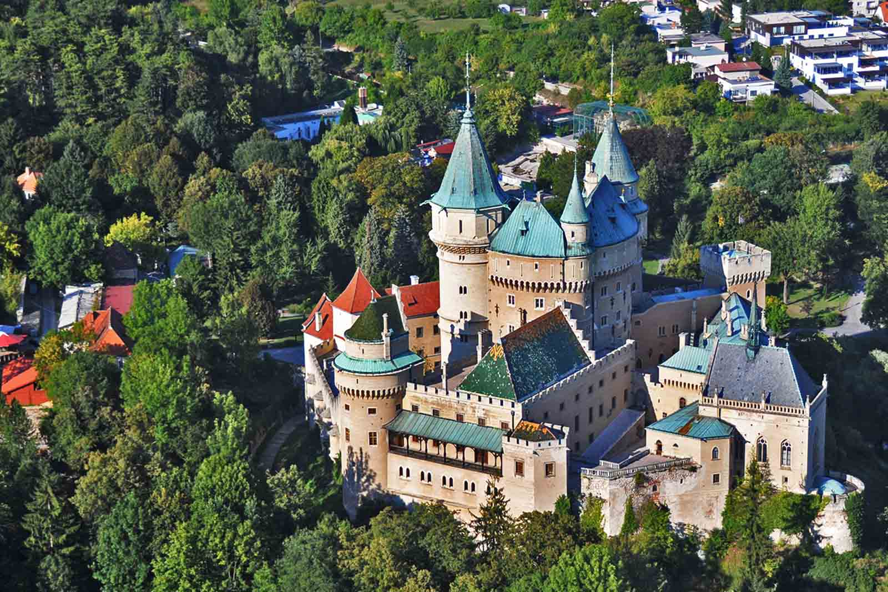



Slide 5
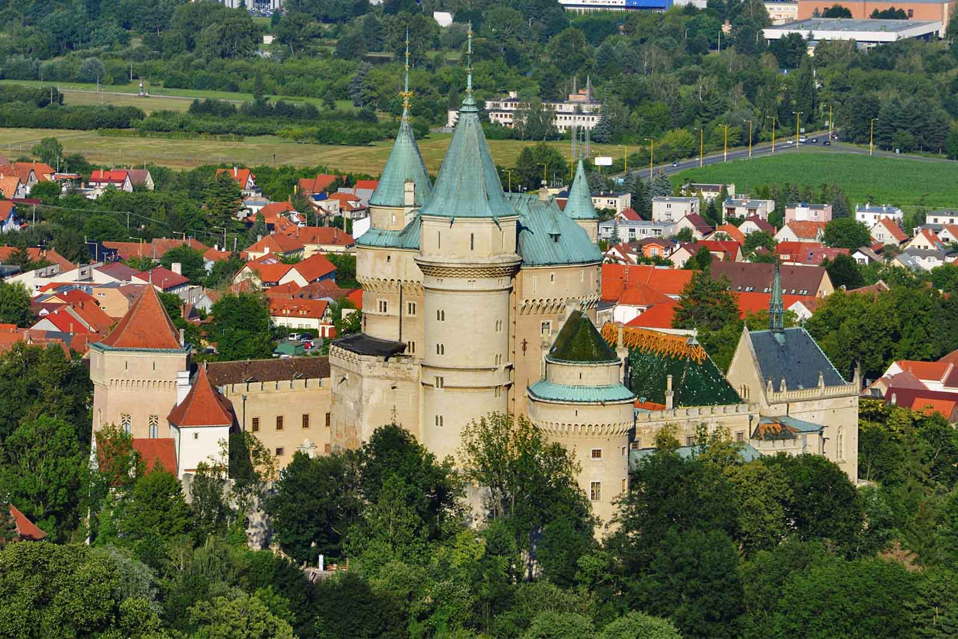

Slide 6
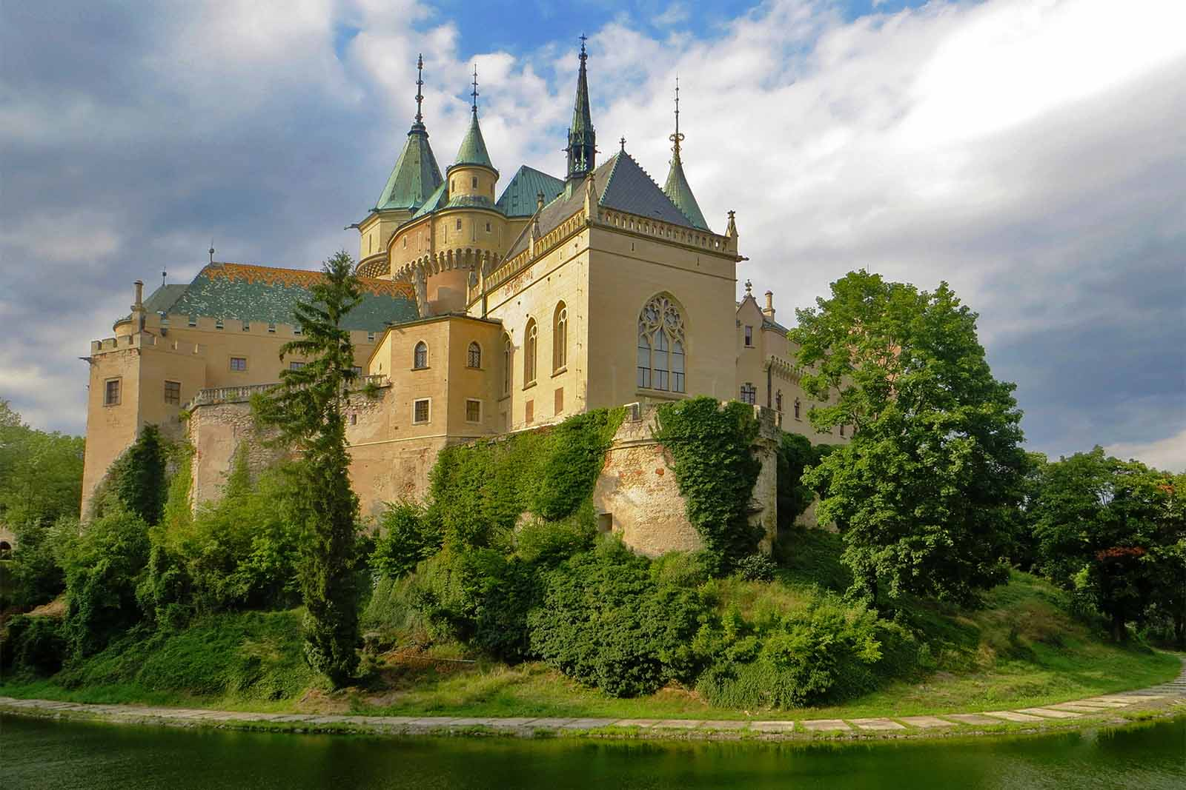

Slide 7
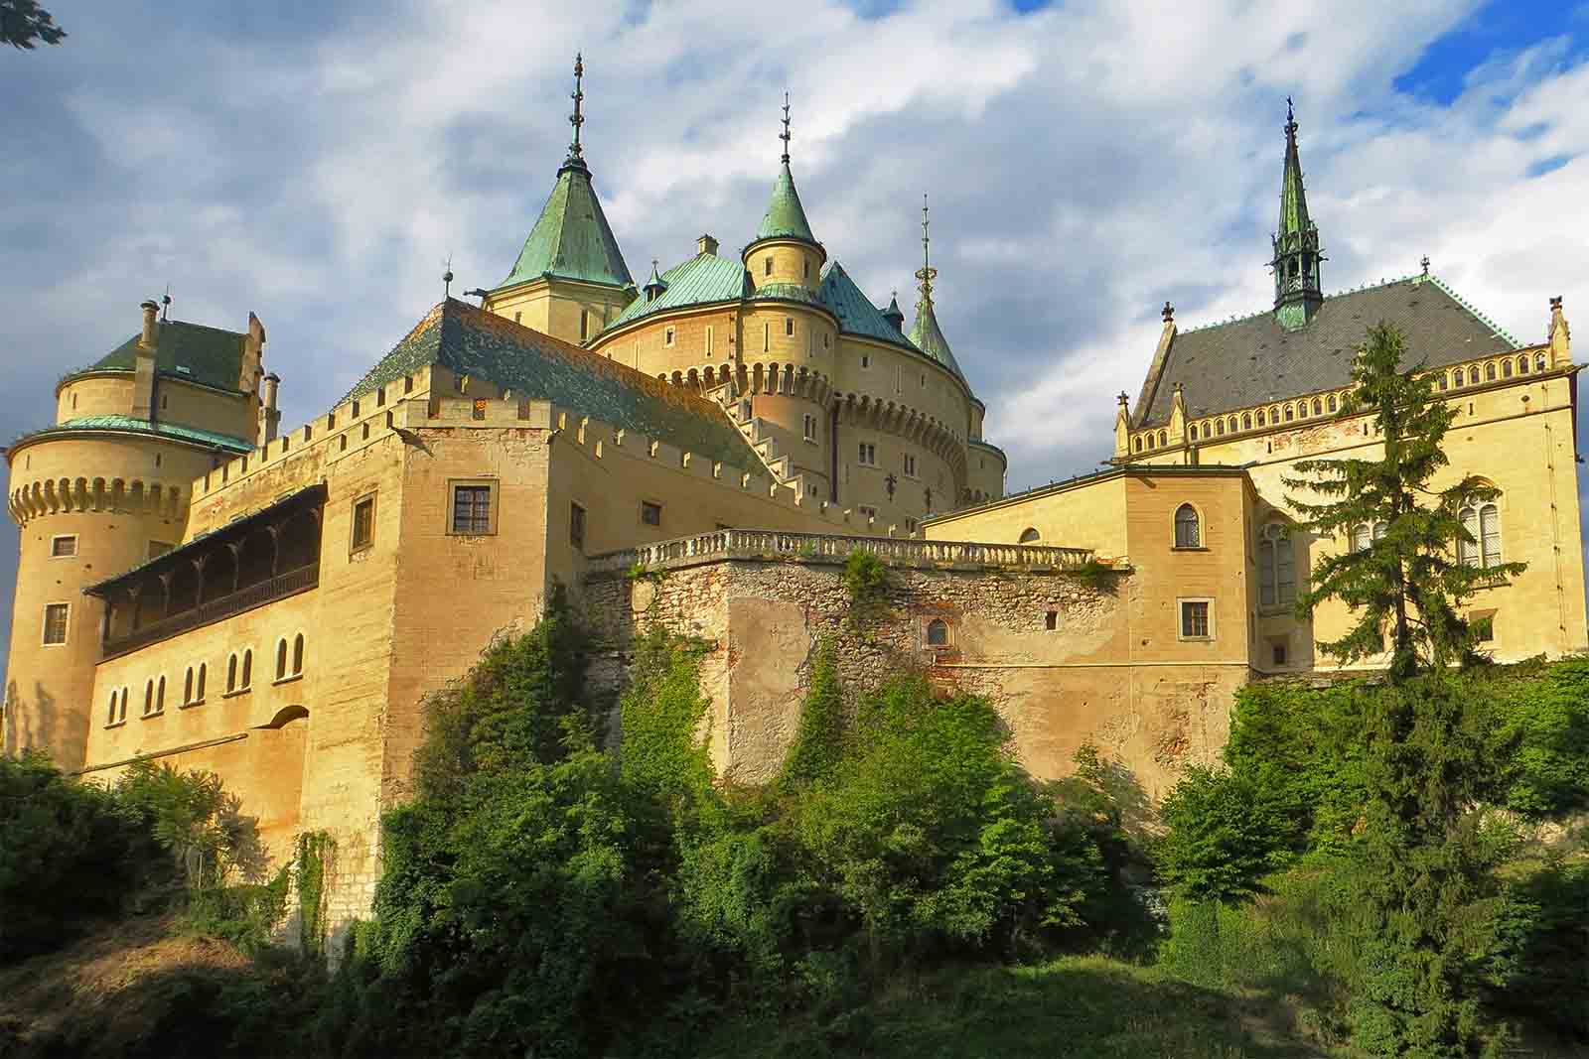

Slide 8
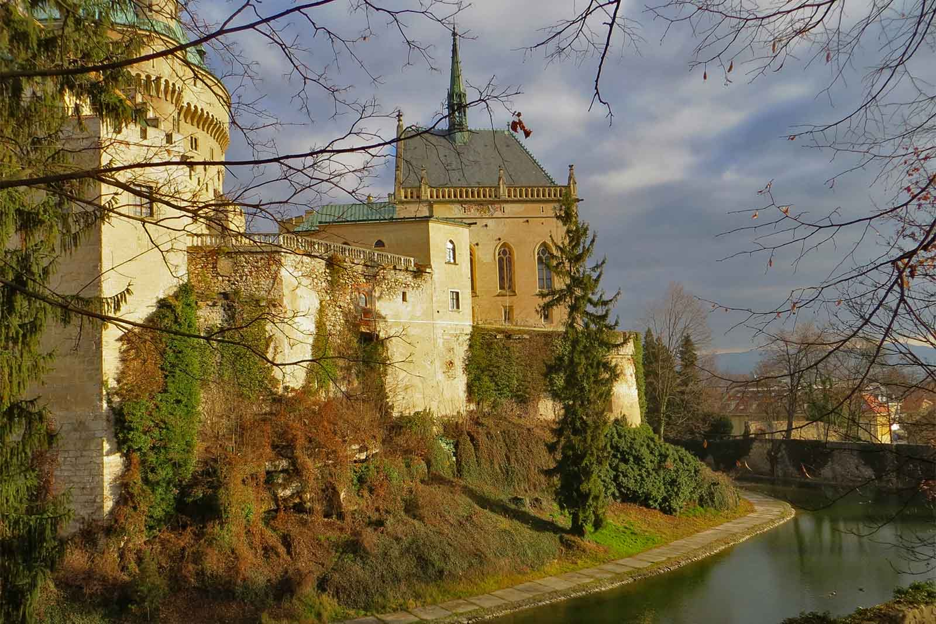

Slide 9
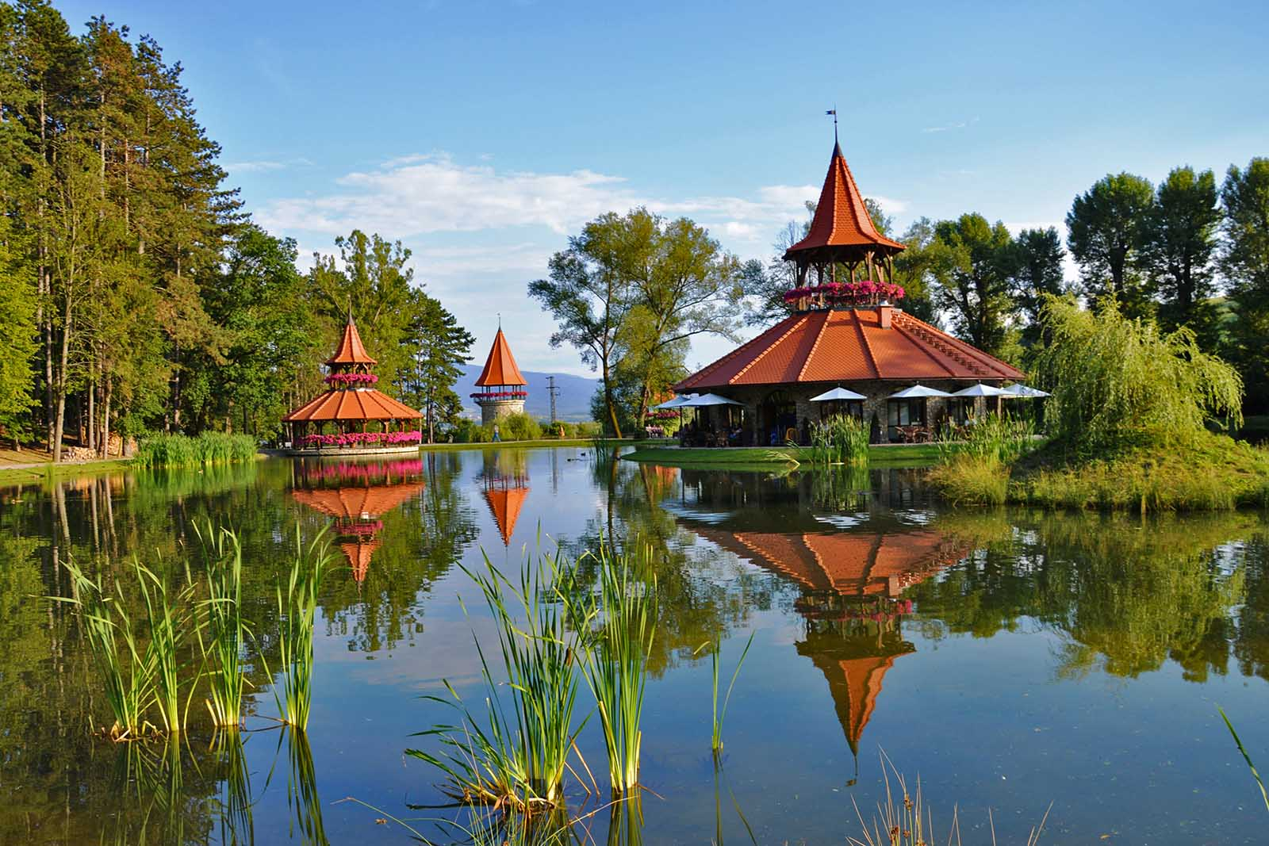

Slide 10
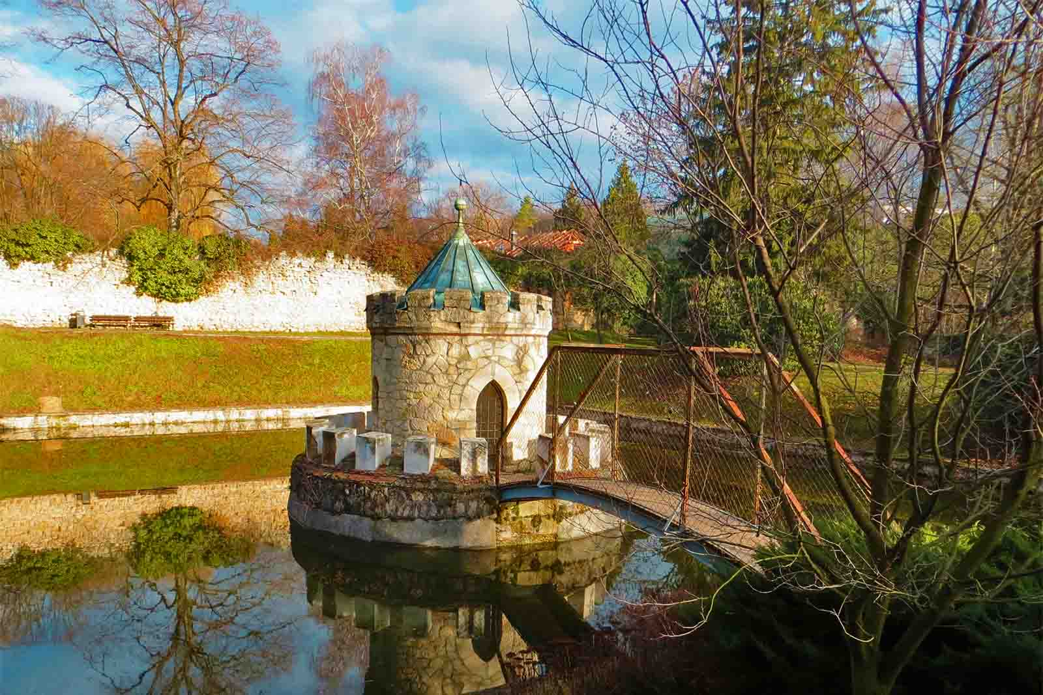

Slide 11
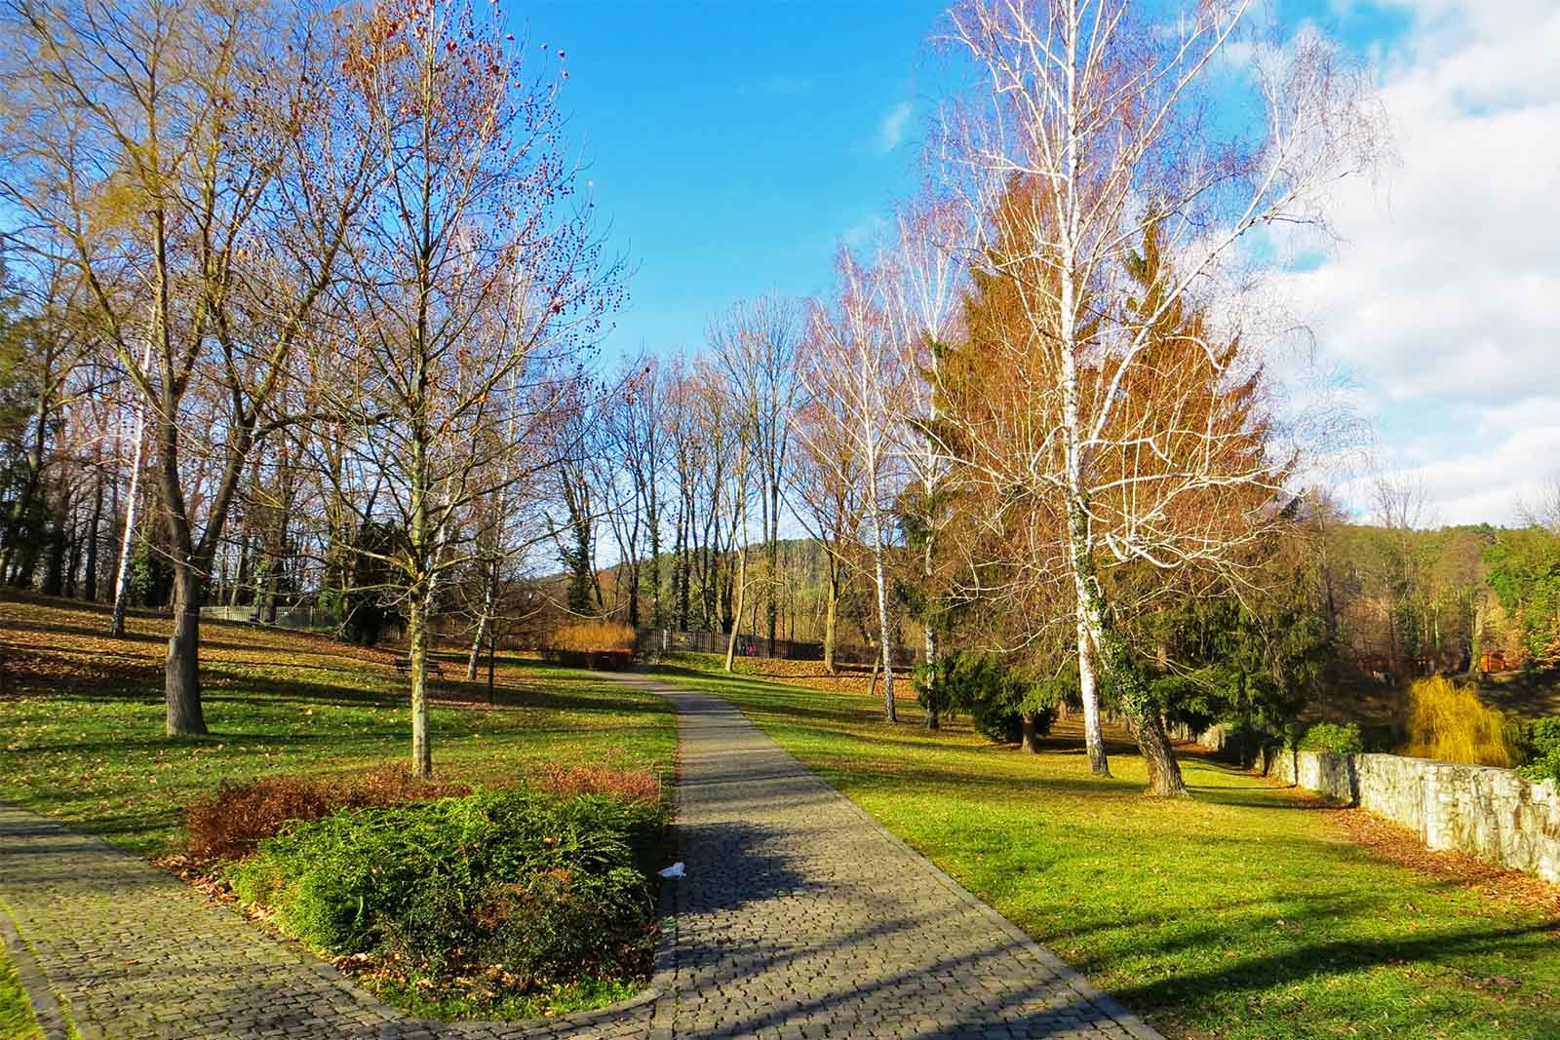

Slide 12
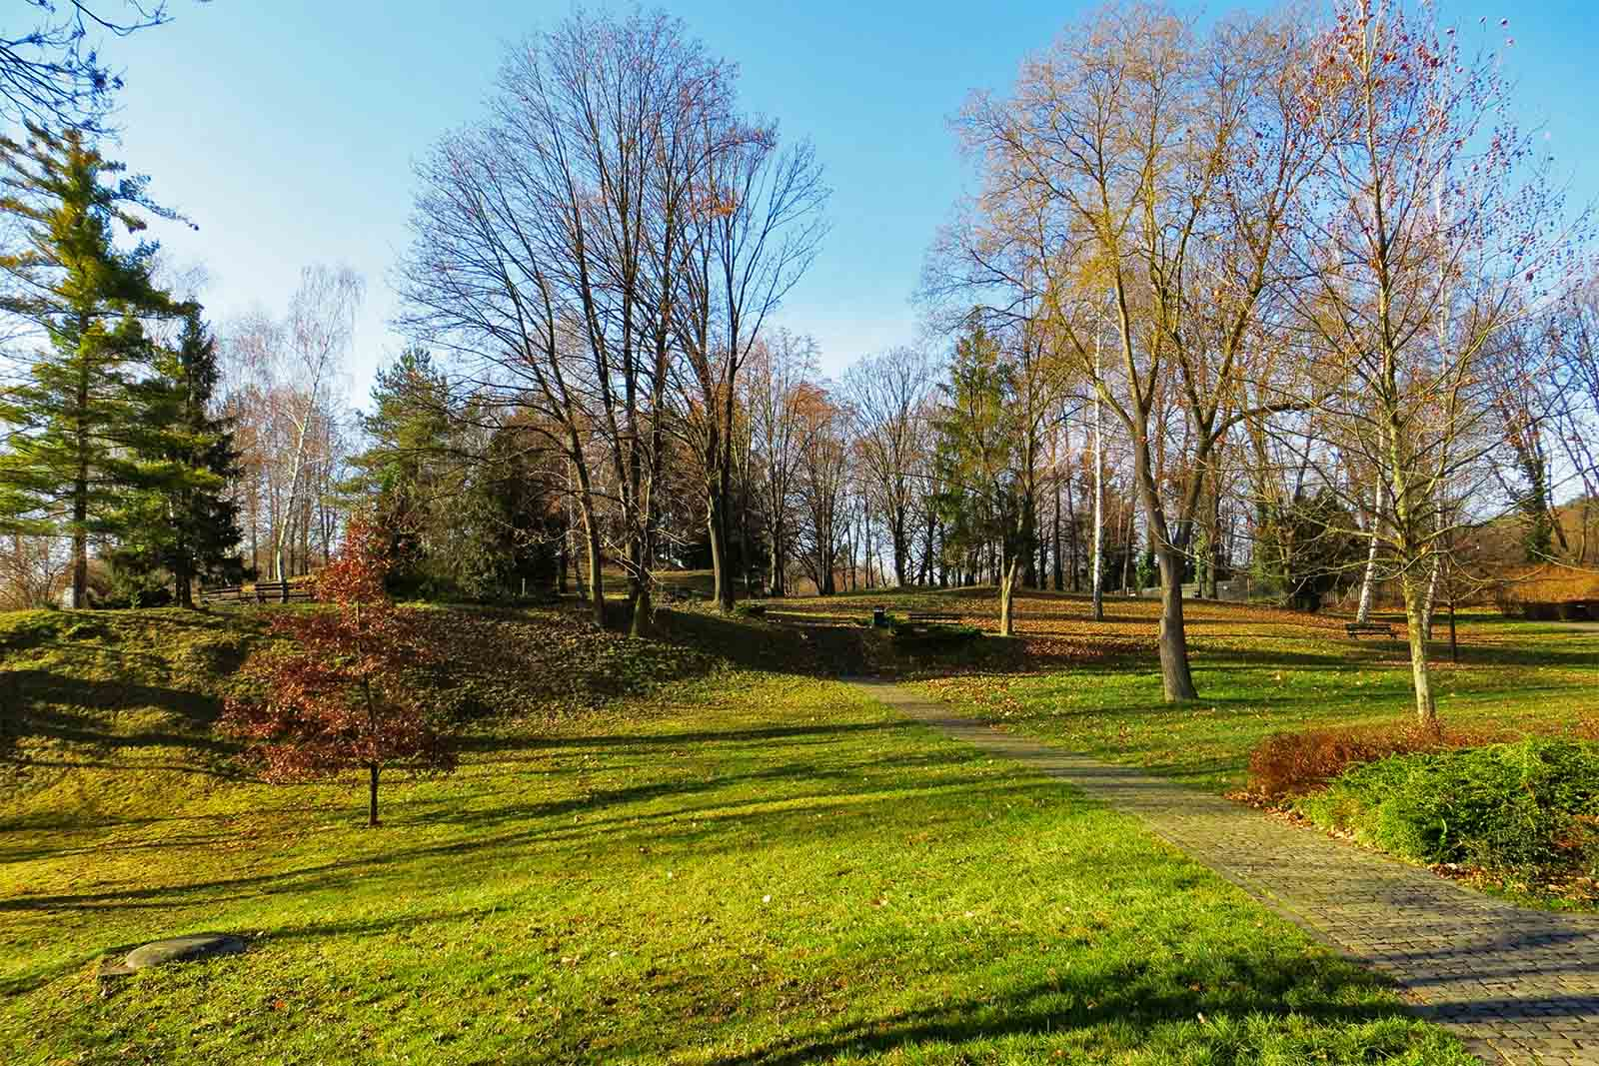

Slide 13
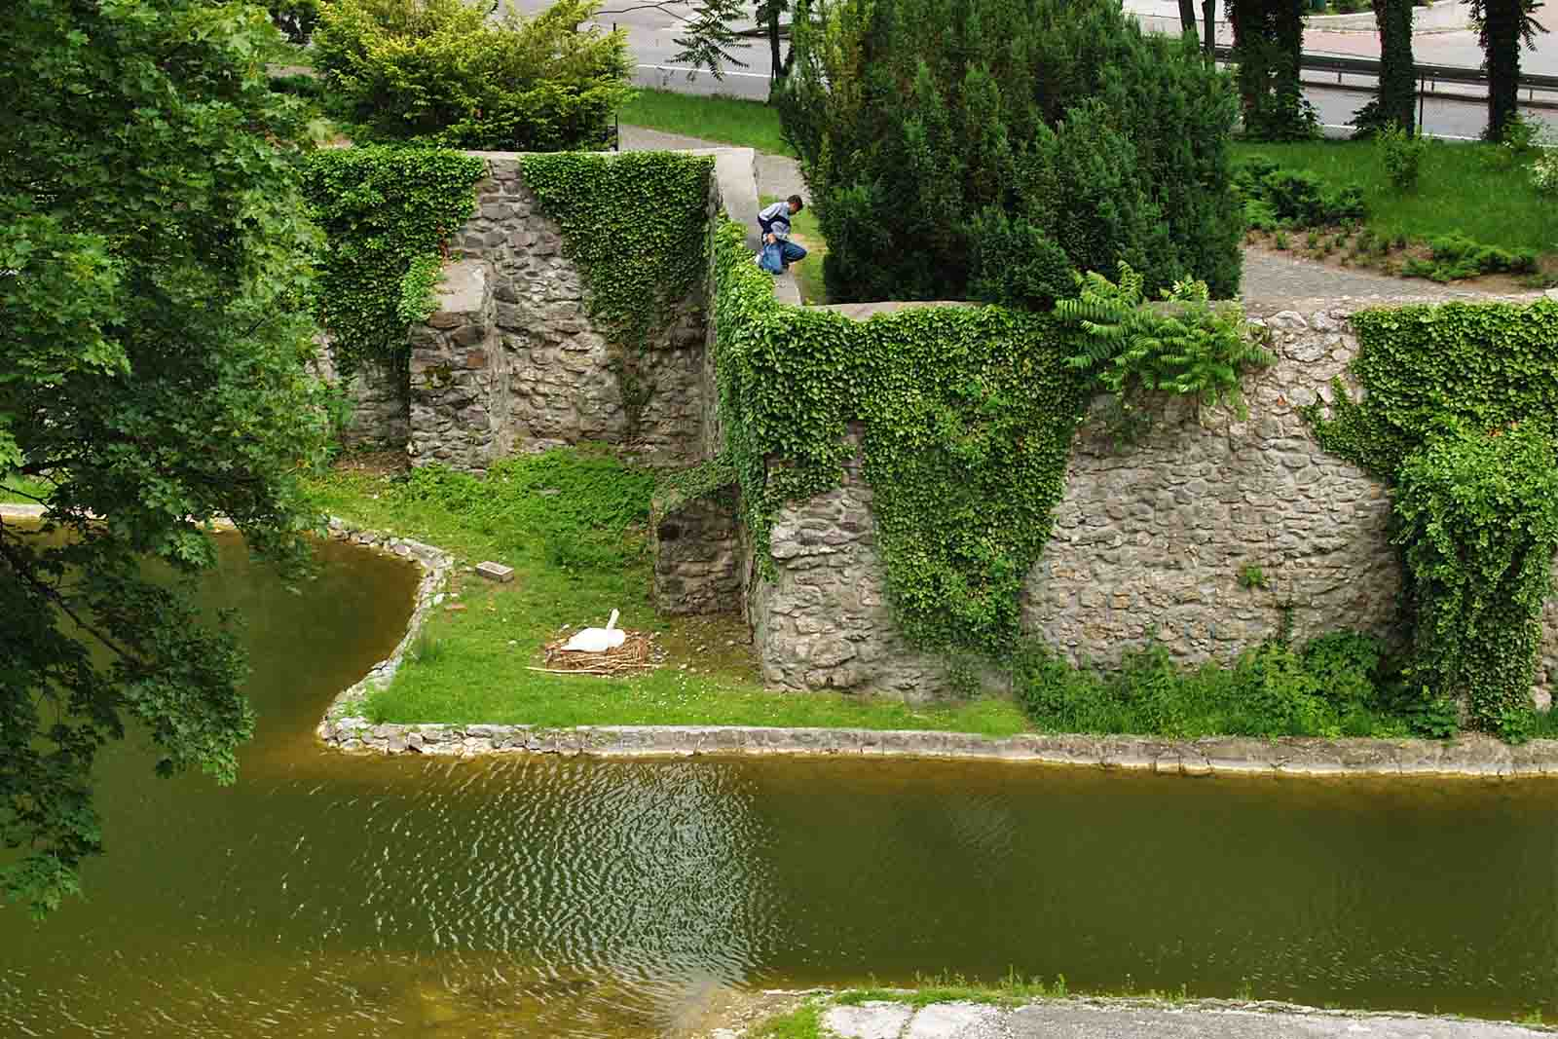

Slide 14
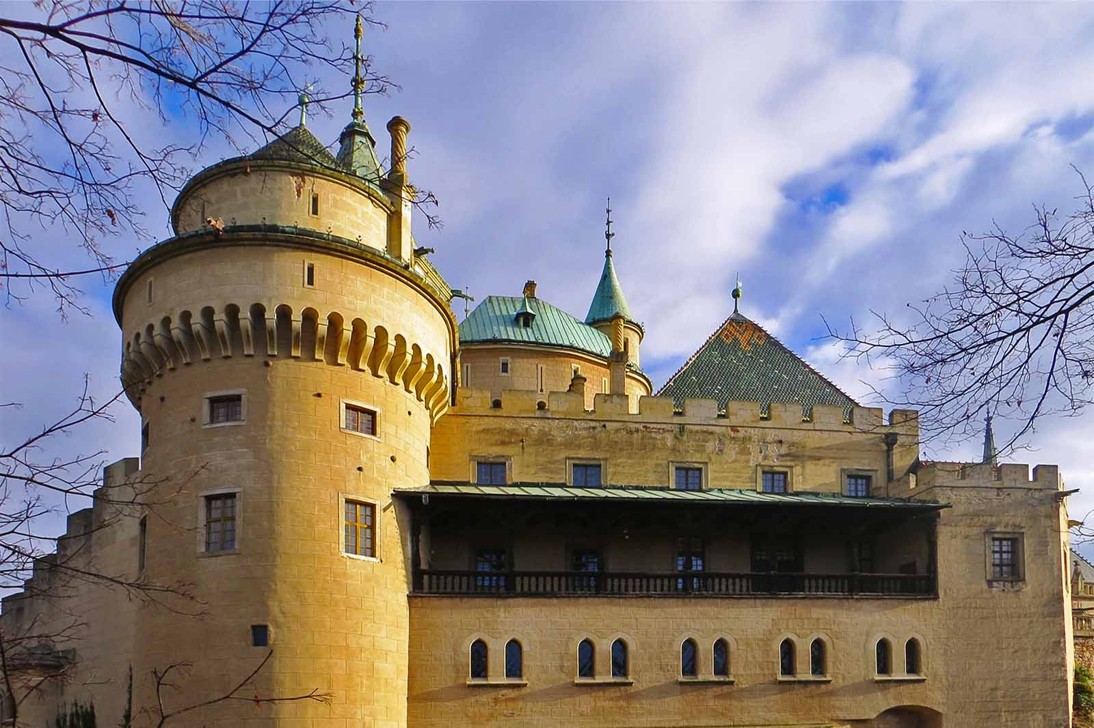

Slide 15
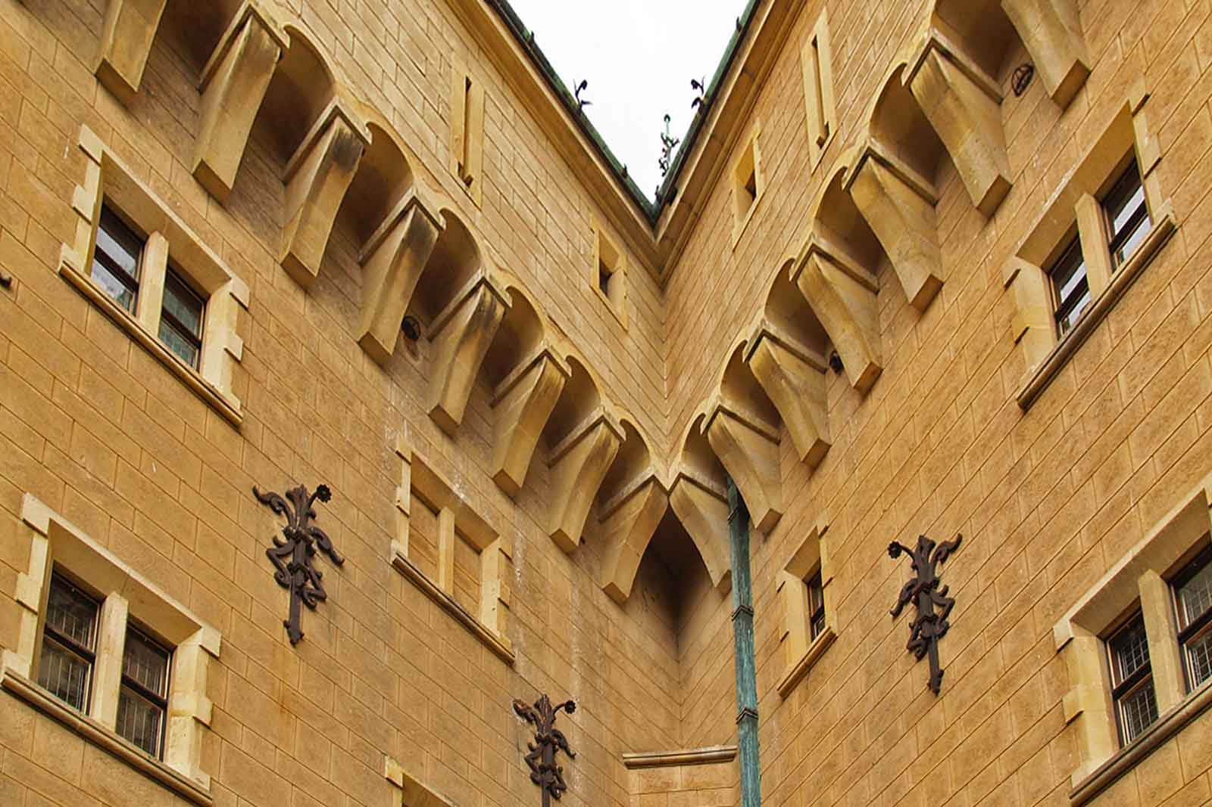

Slide 16
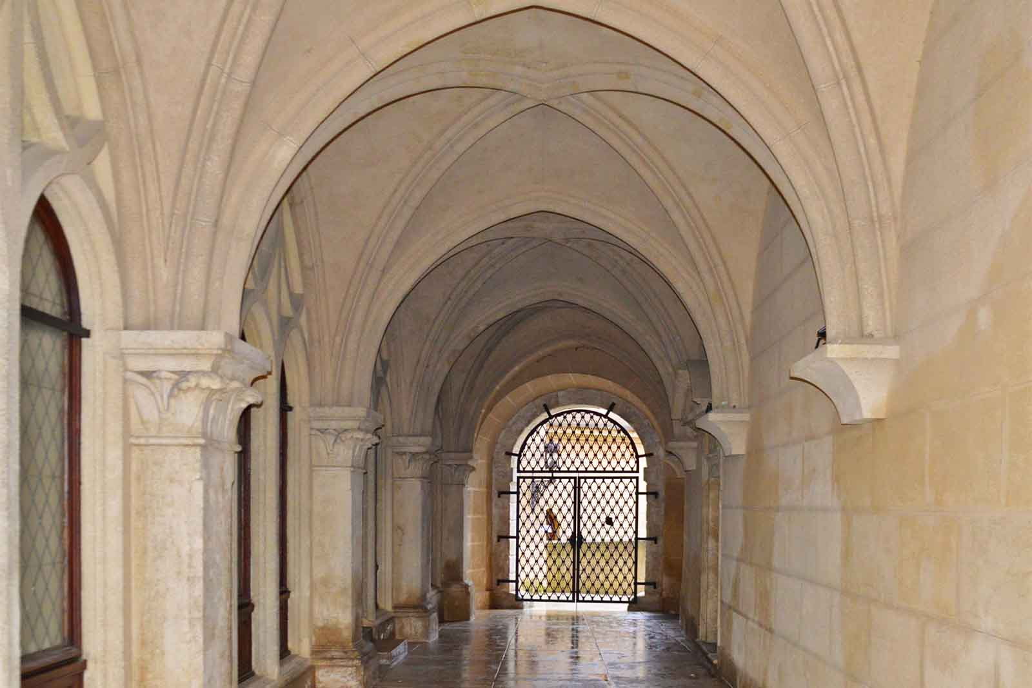

Slide 17
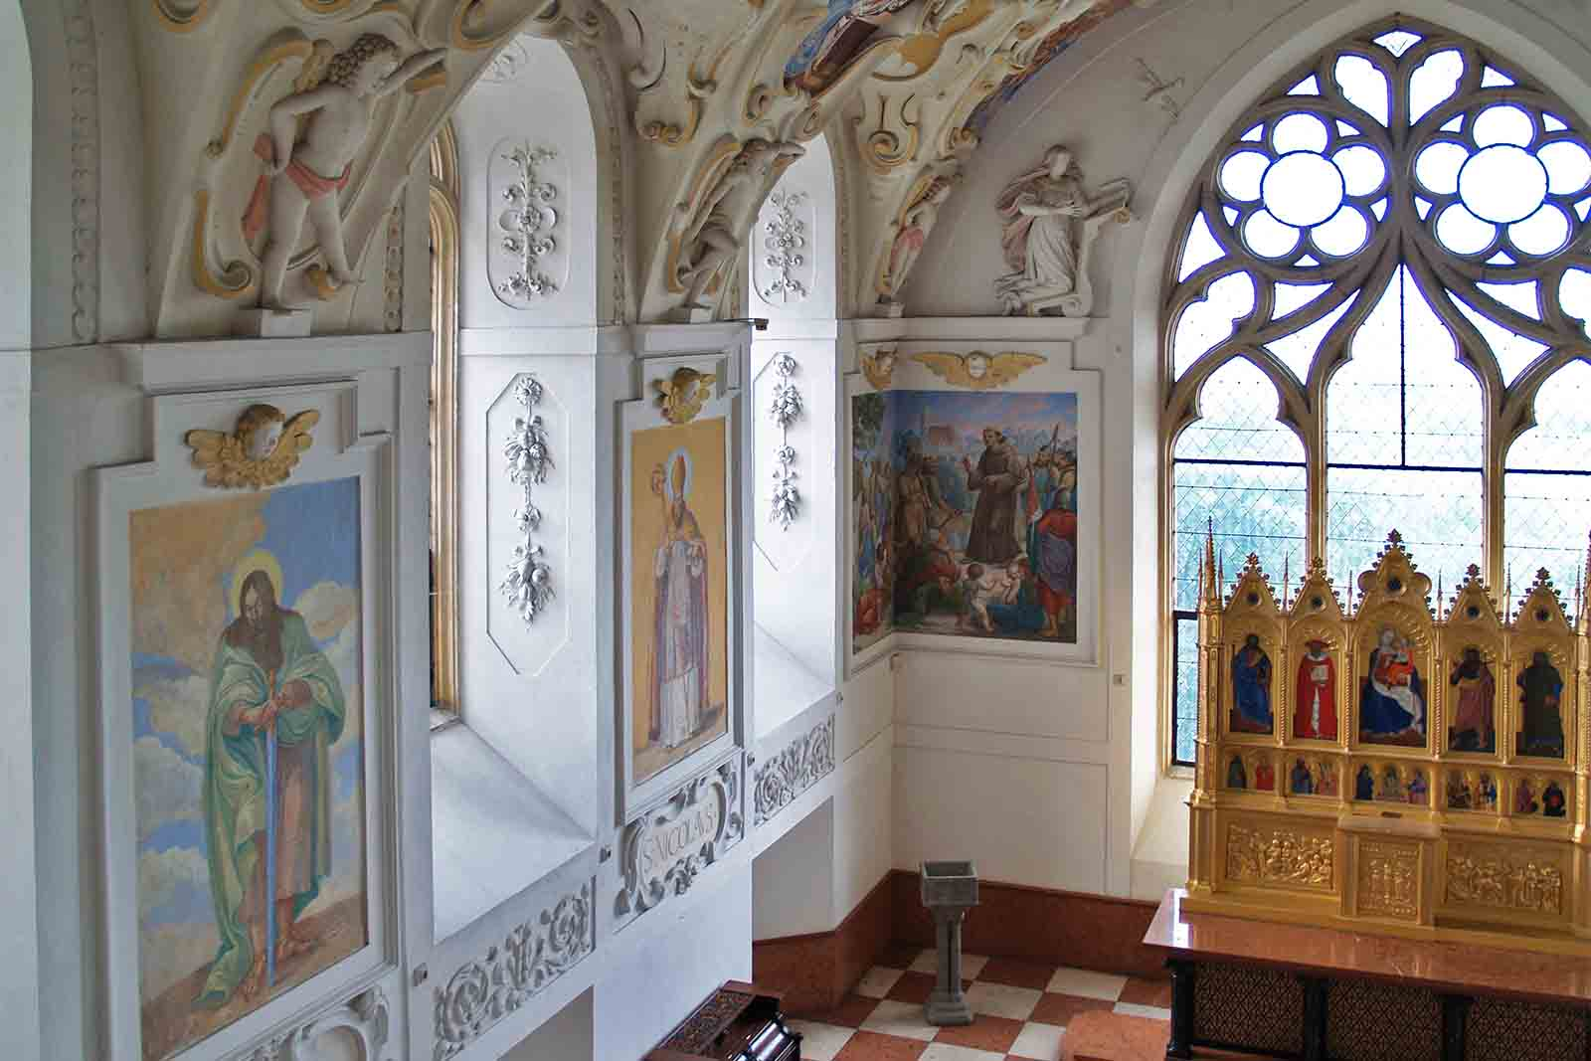

Slide 18
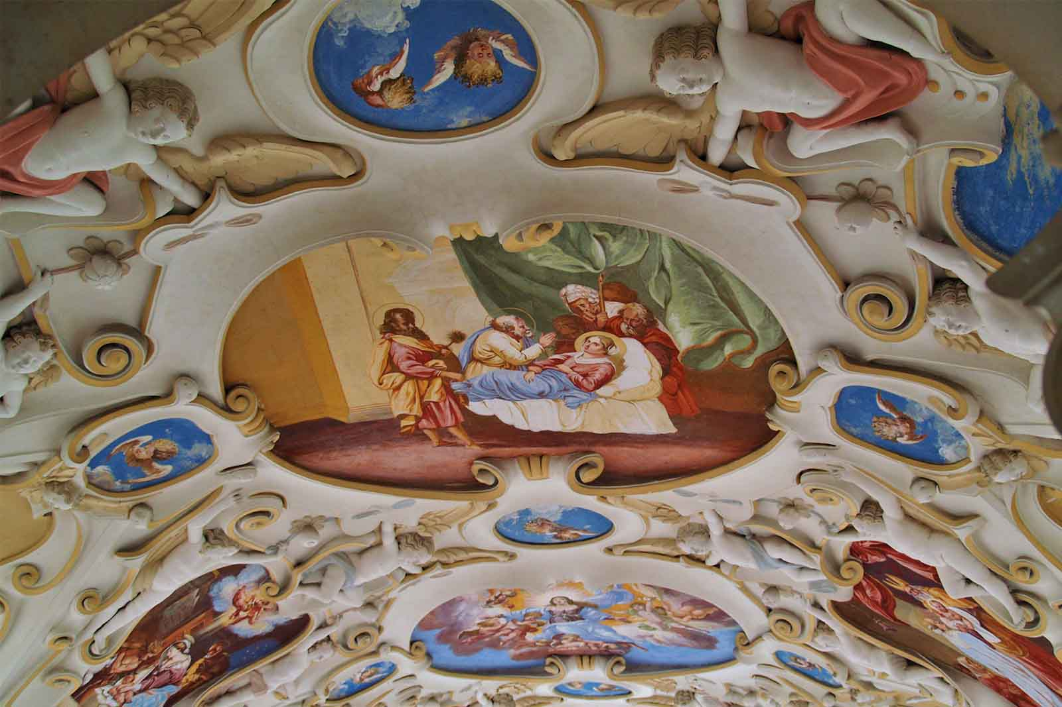

Slide 19
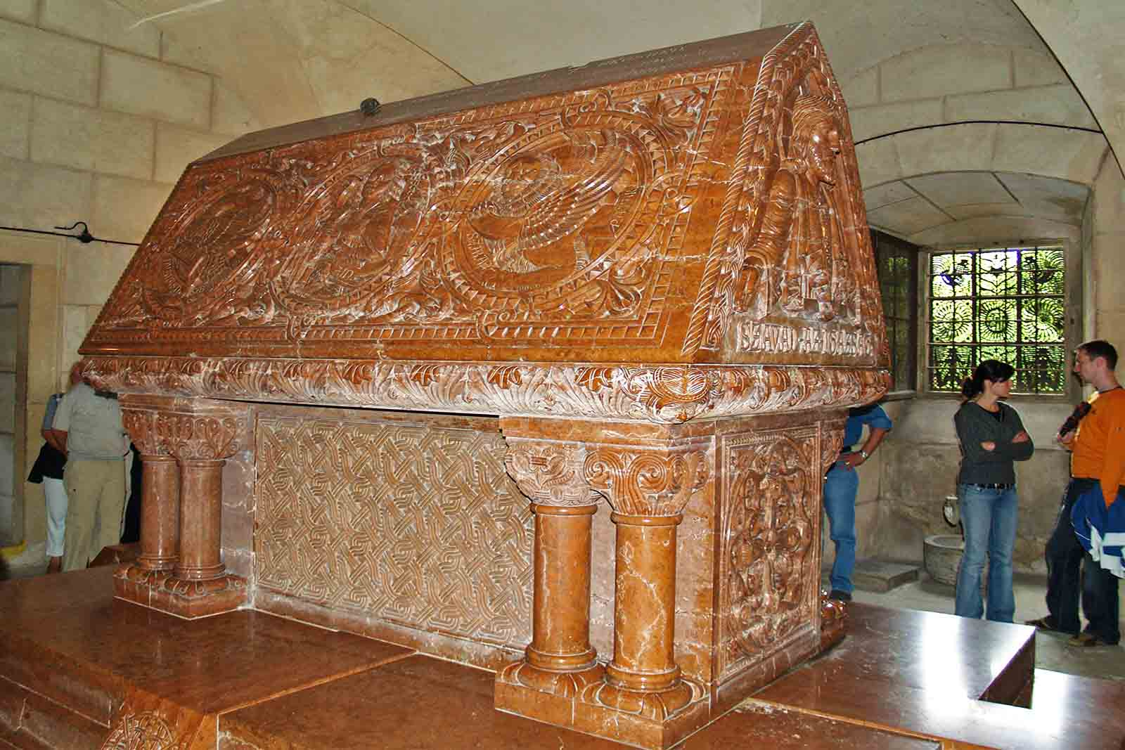

Slide 20
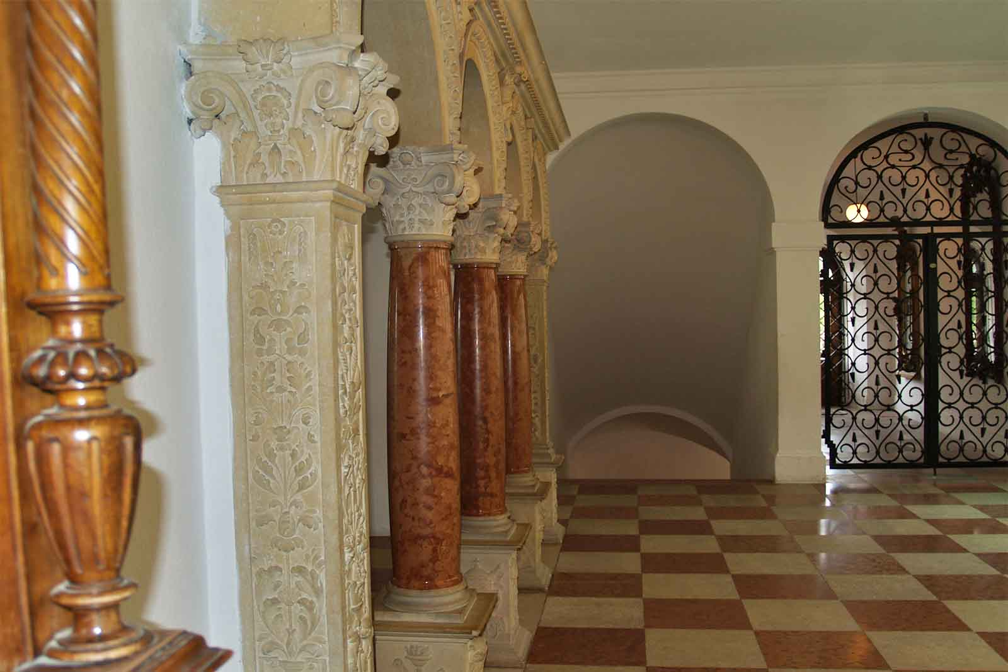

Slide 21
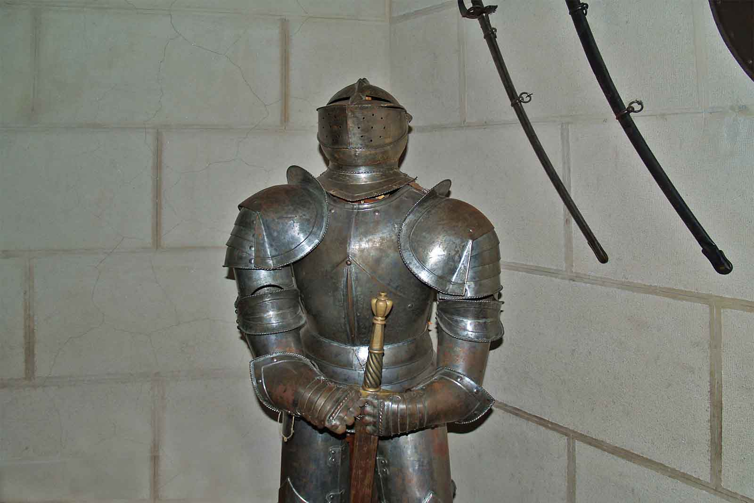

Slide 22
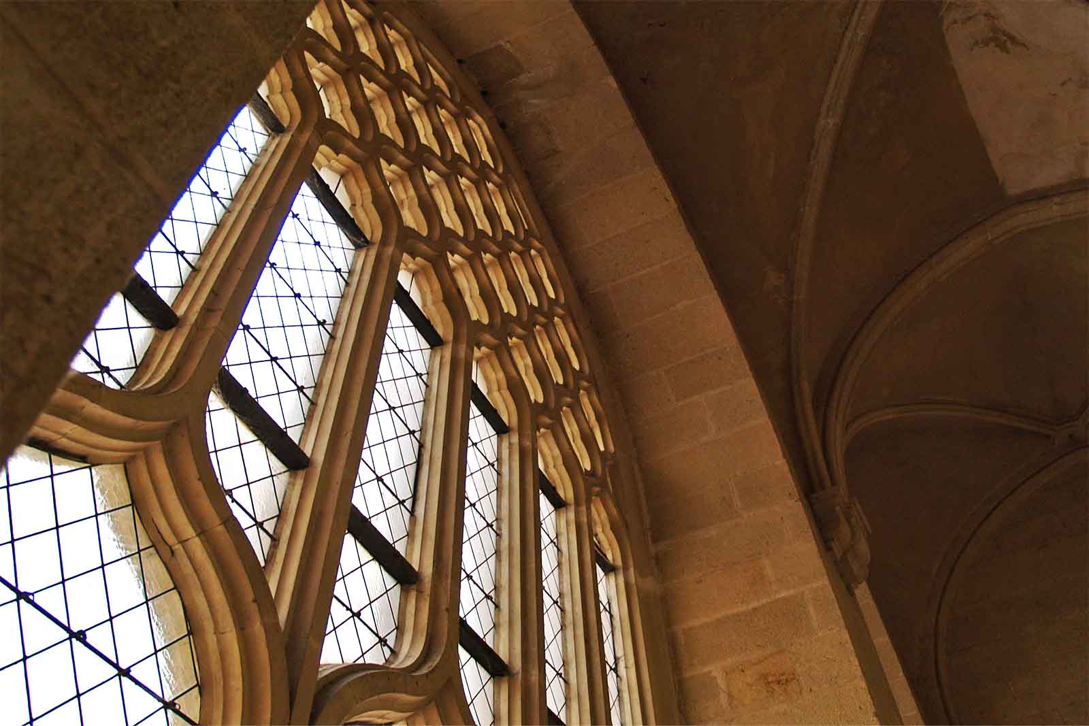

Slide 23
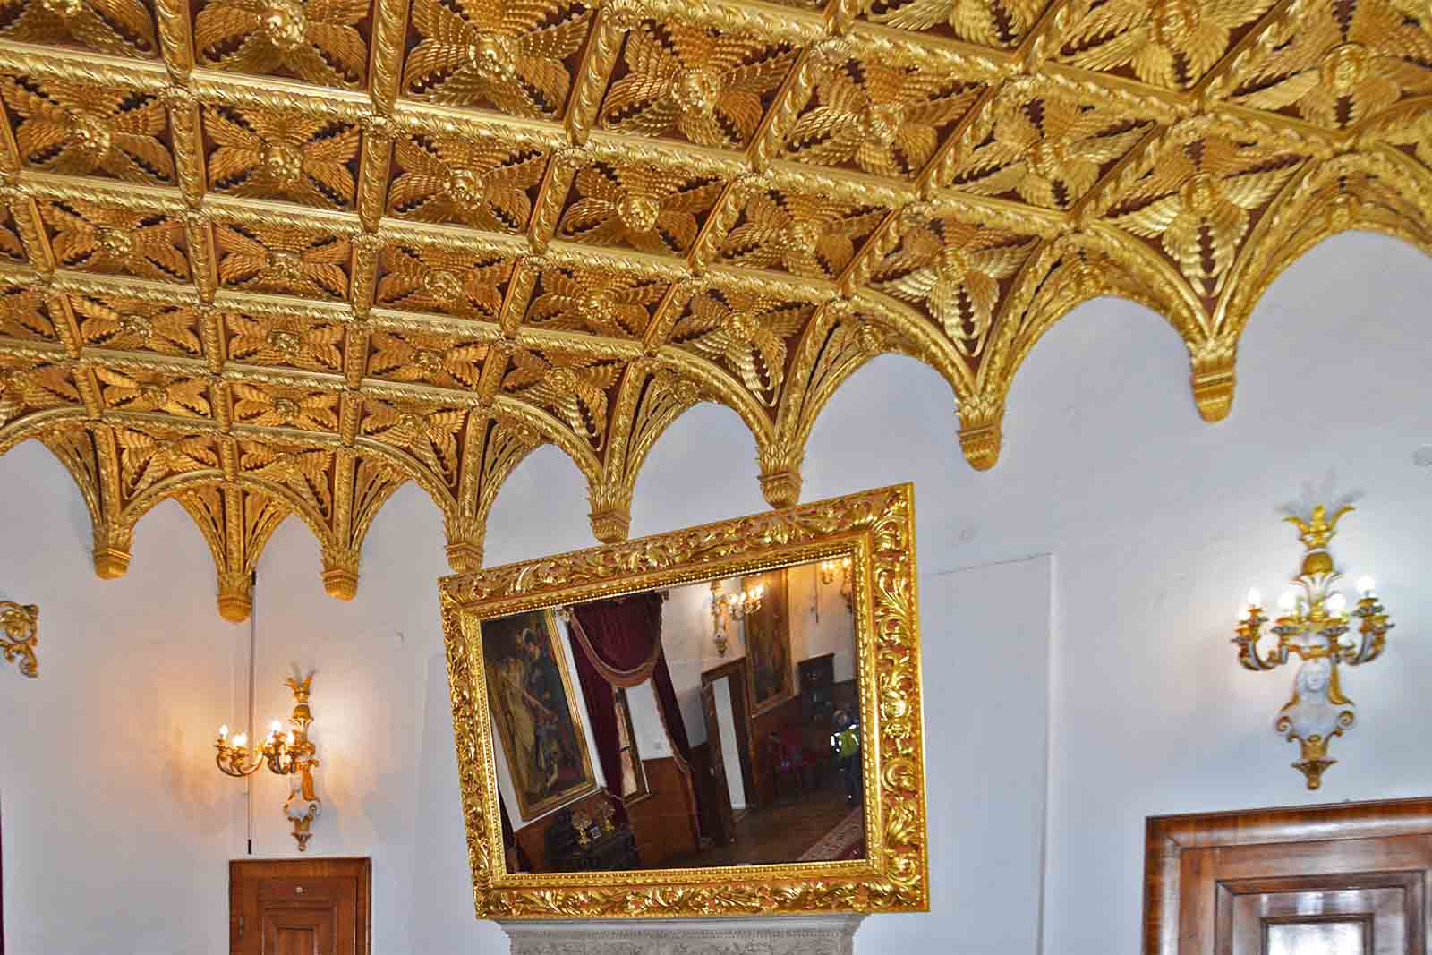

Slide 24
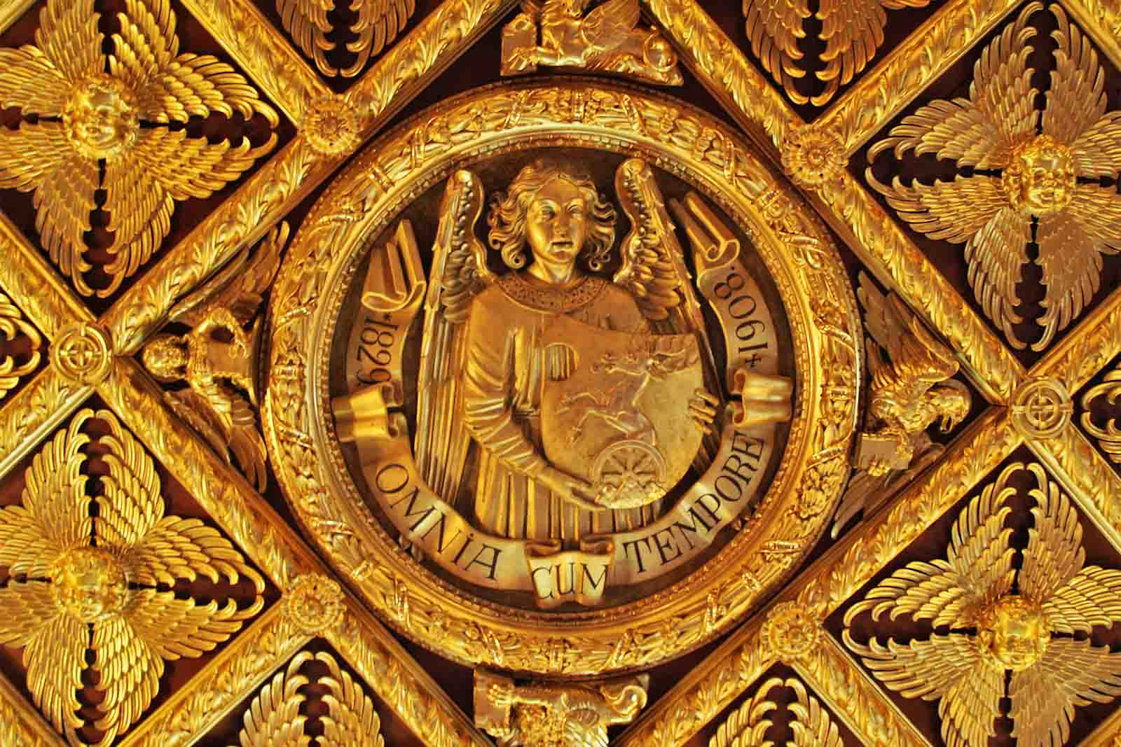

Slide 25
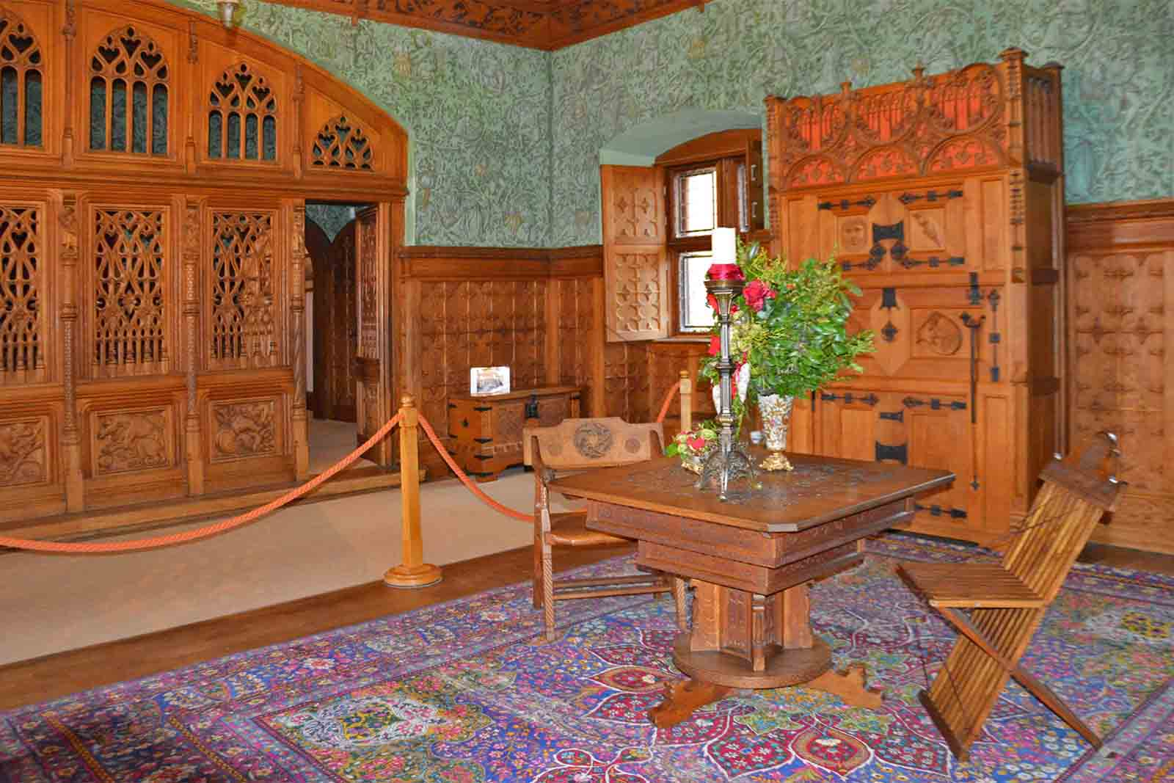

Slide 26
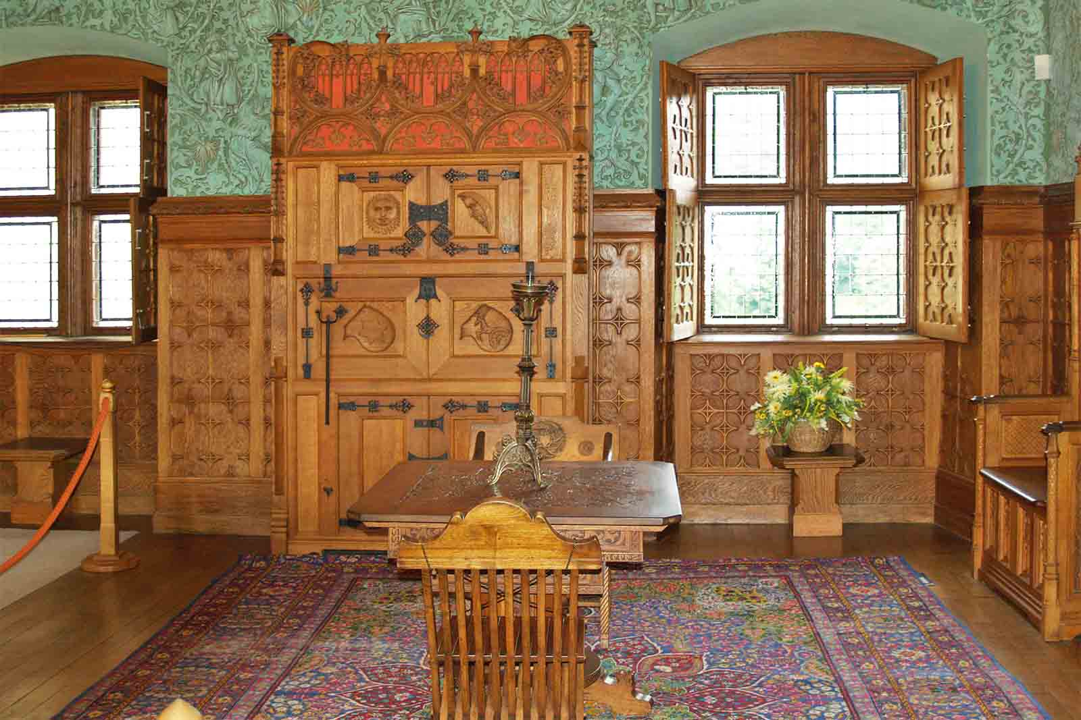

Slide 27
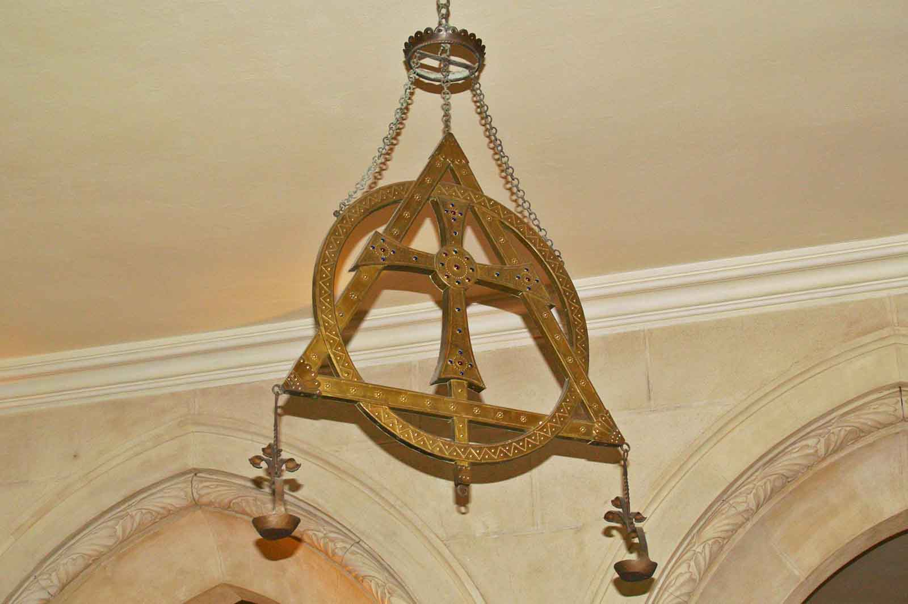

Slide 28
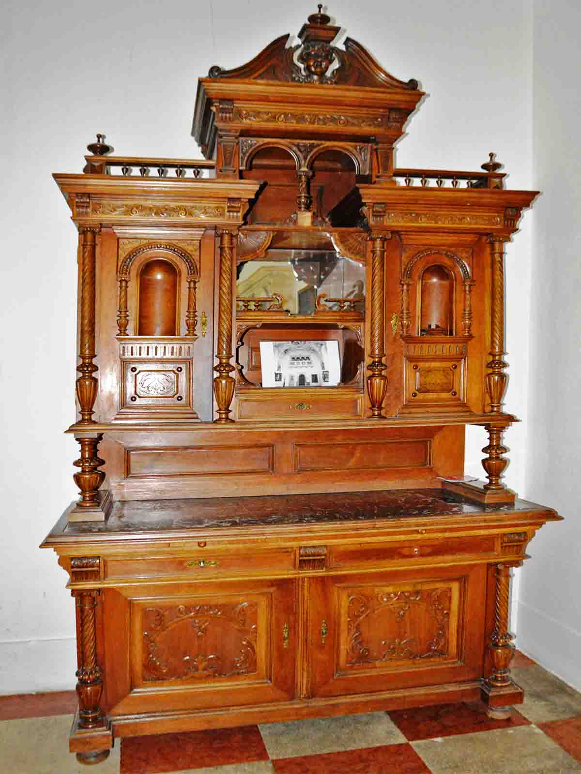
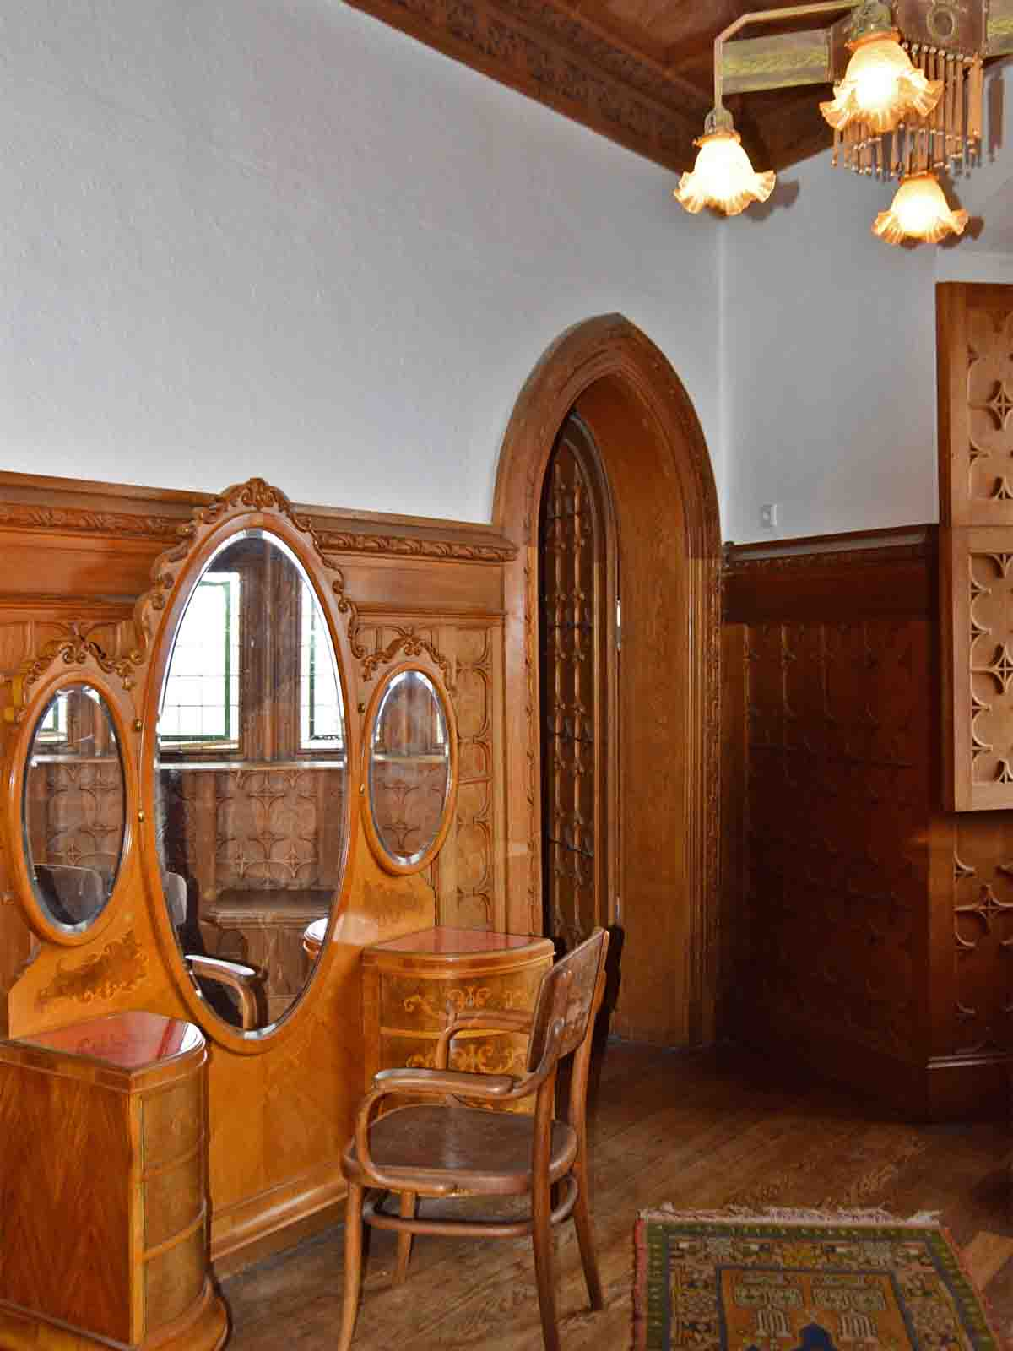

Slide 29
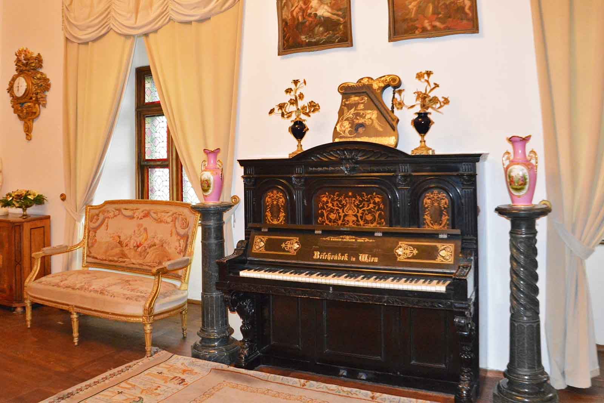

Slide 30
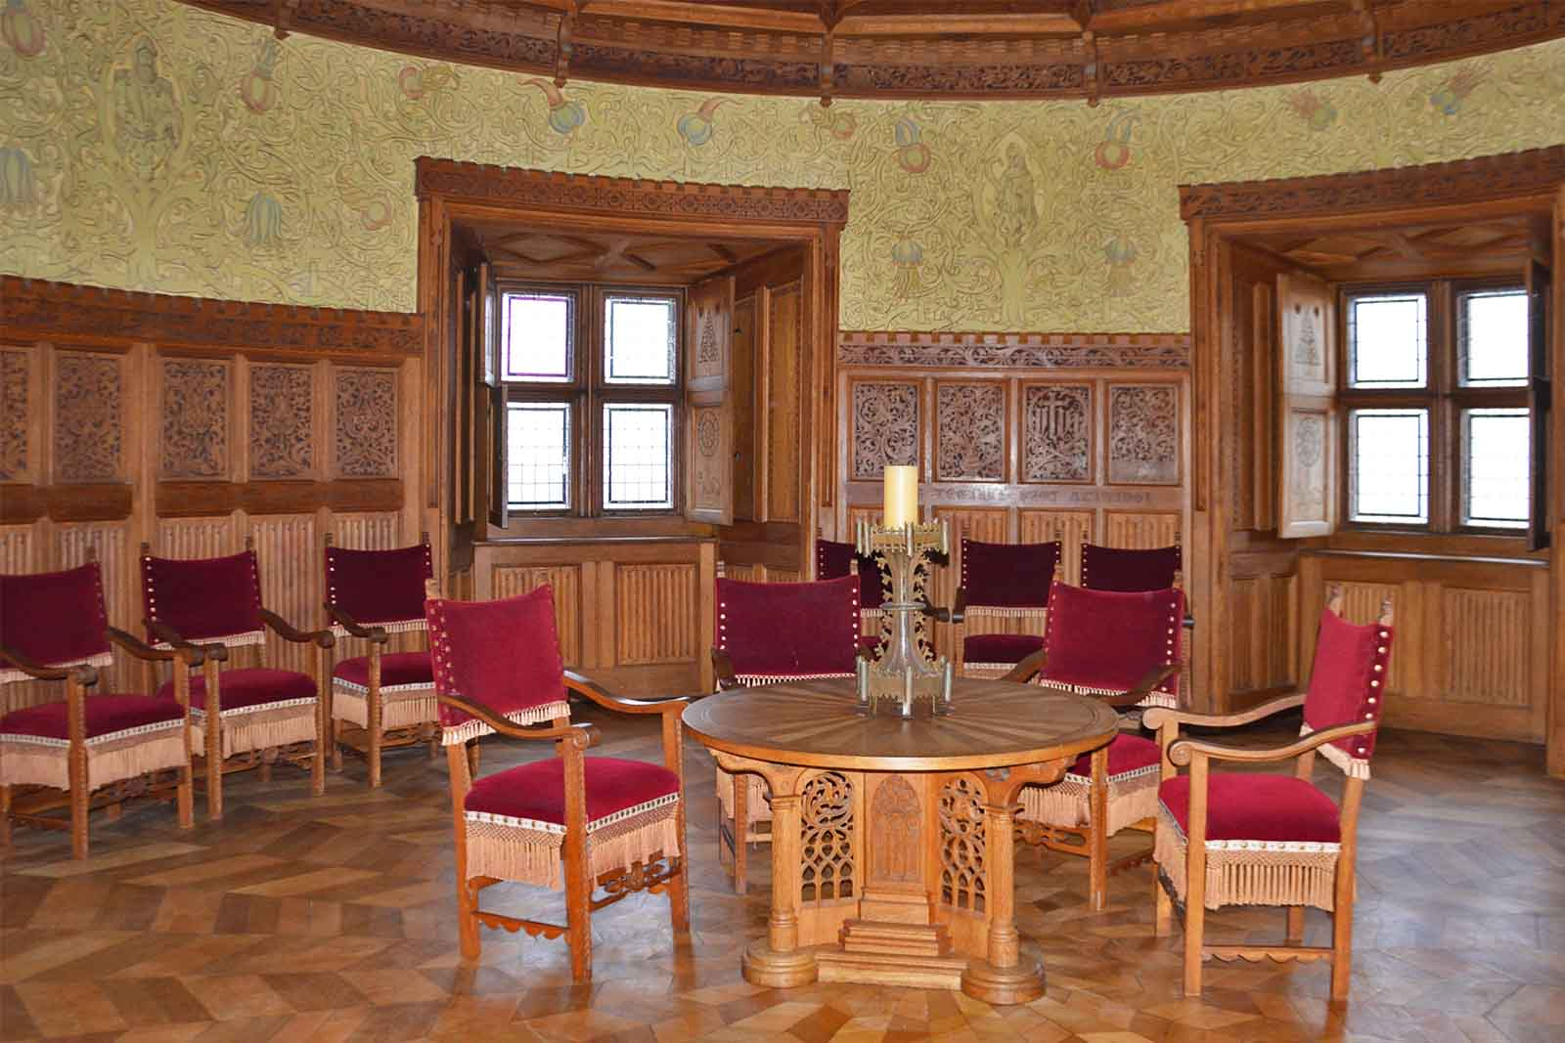

Slide 31
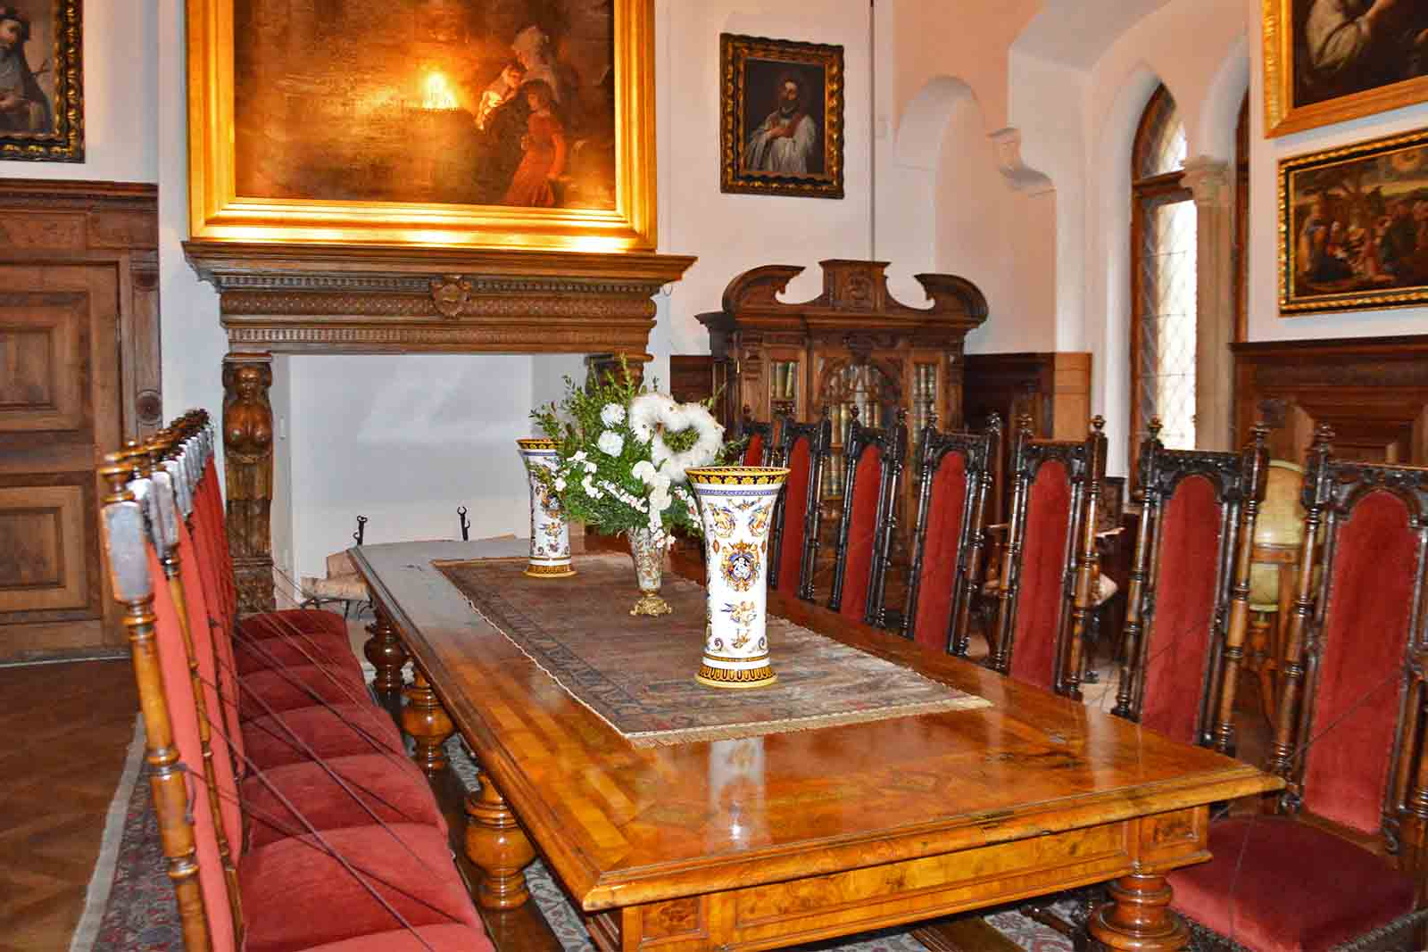

Slide 32
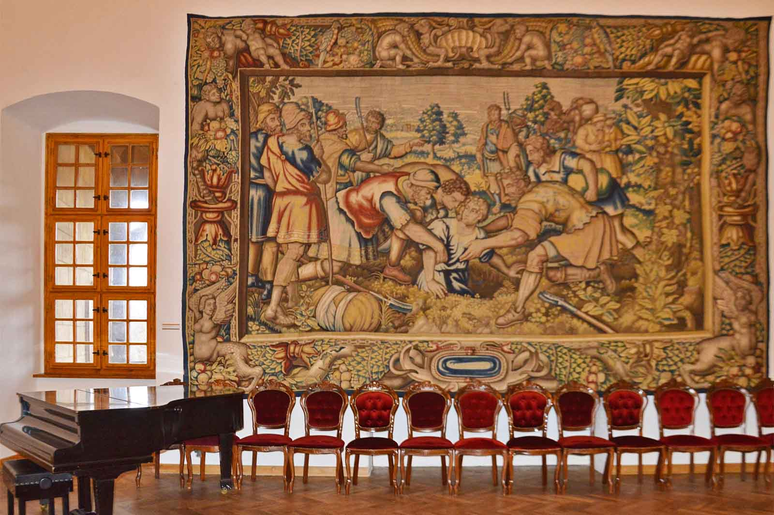

Slide 33
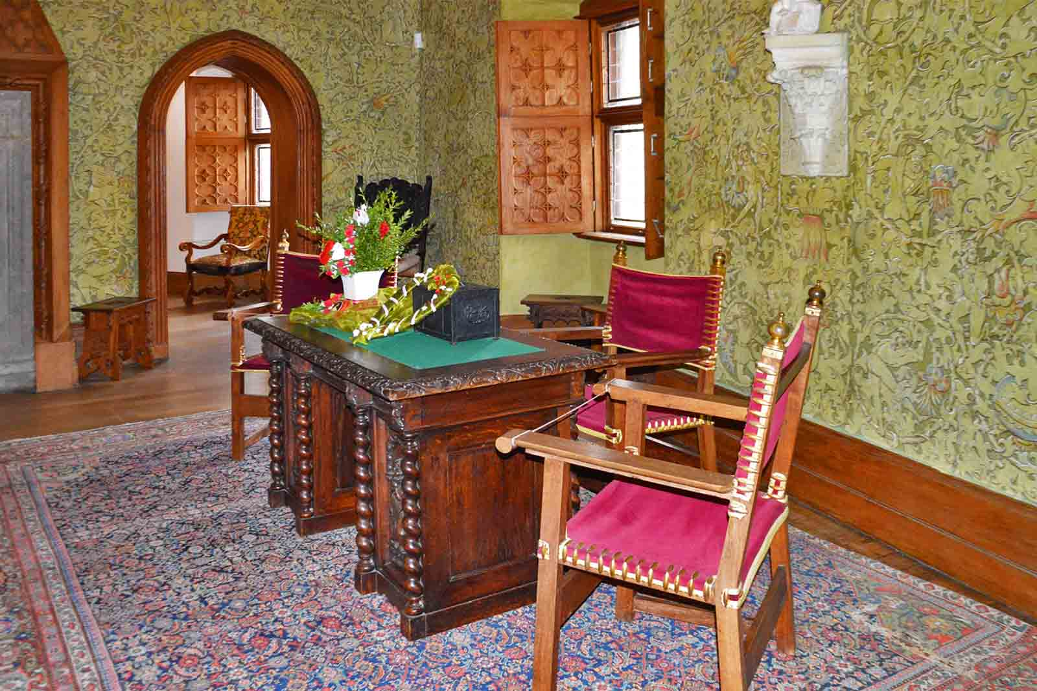

Slide 34
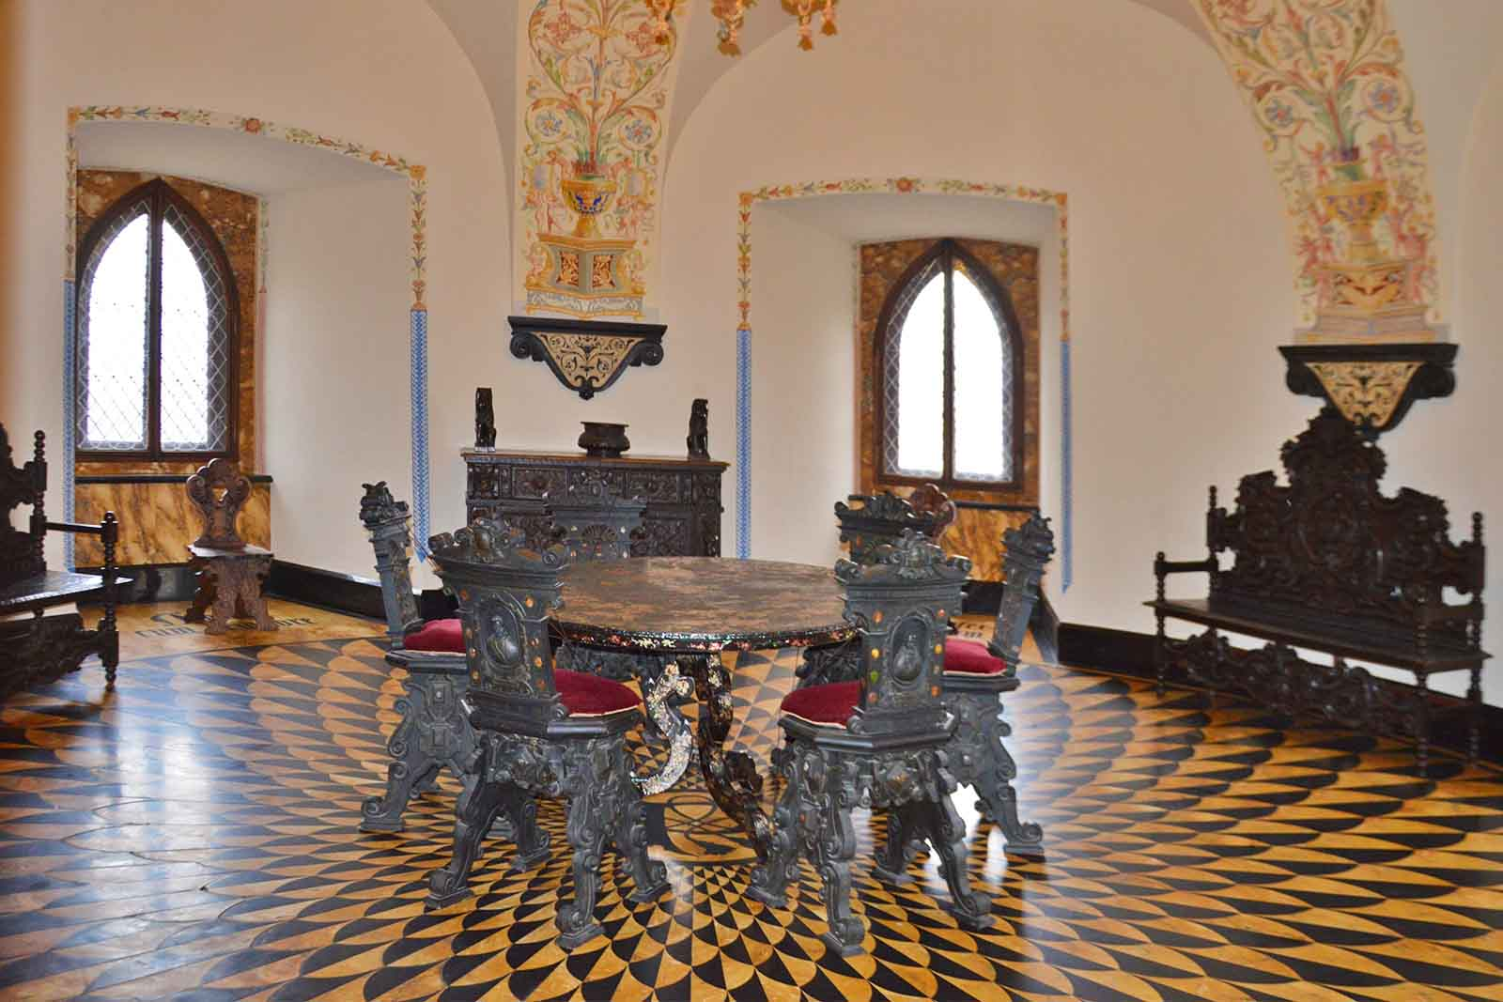

Slide 35
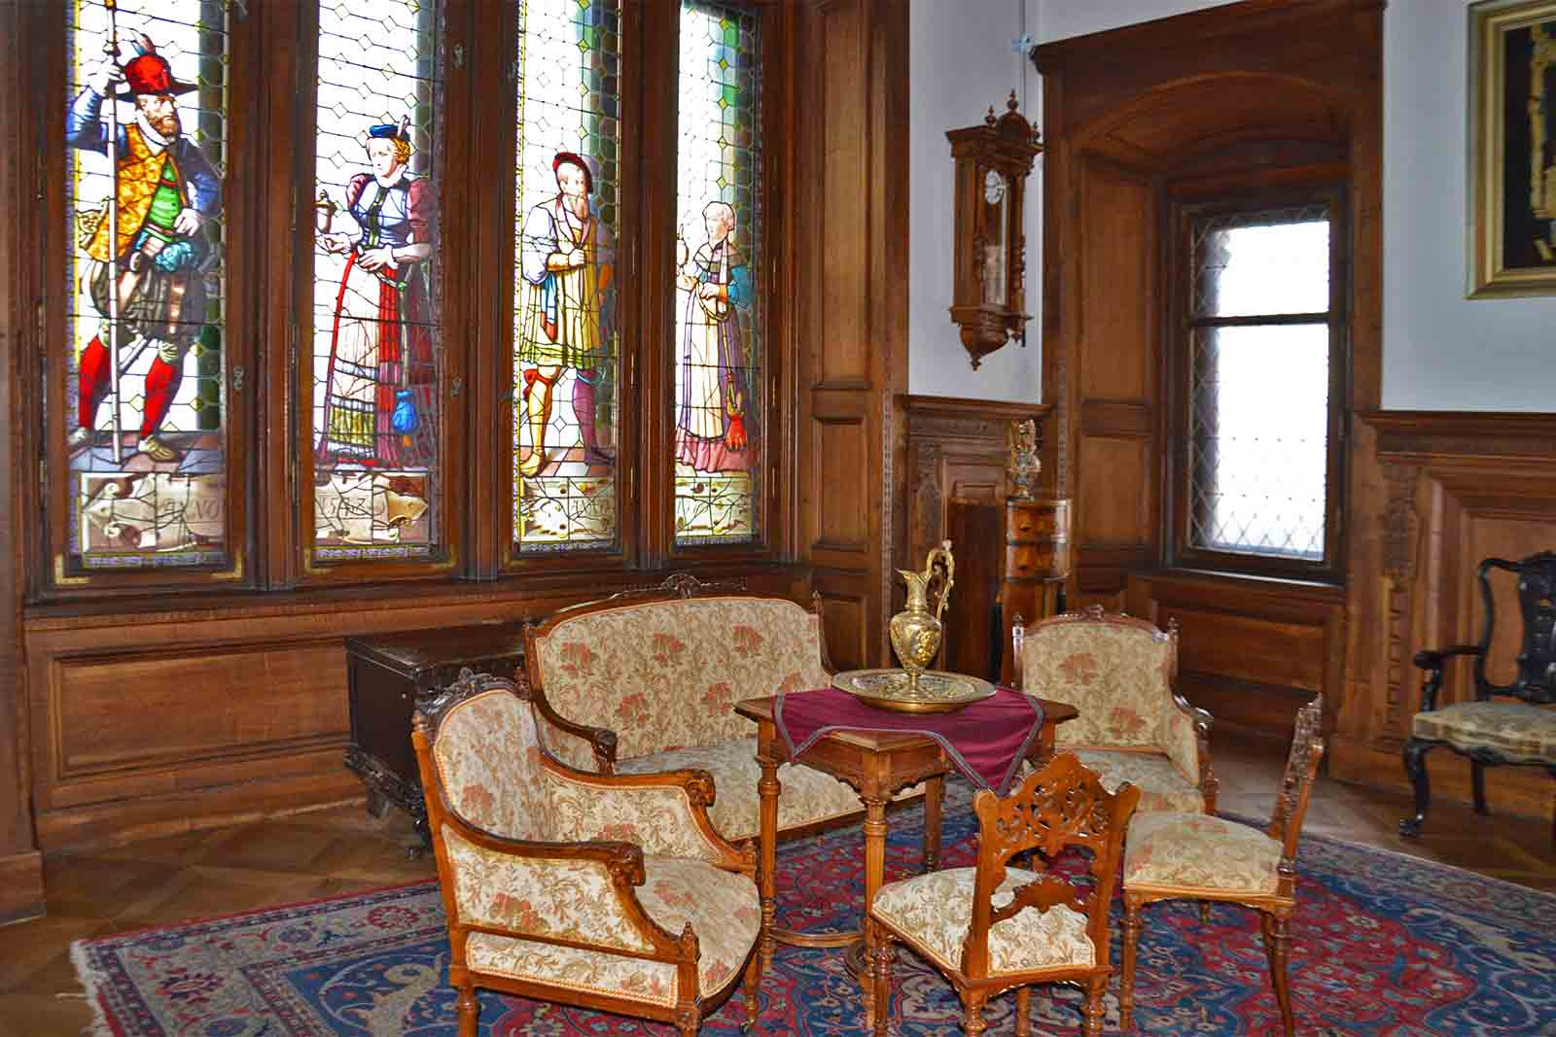

Slide 36
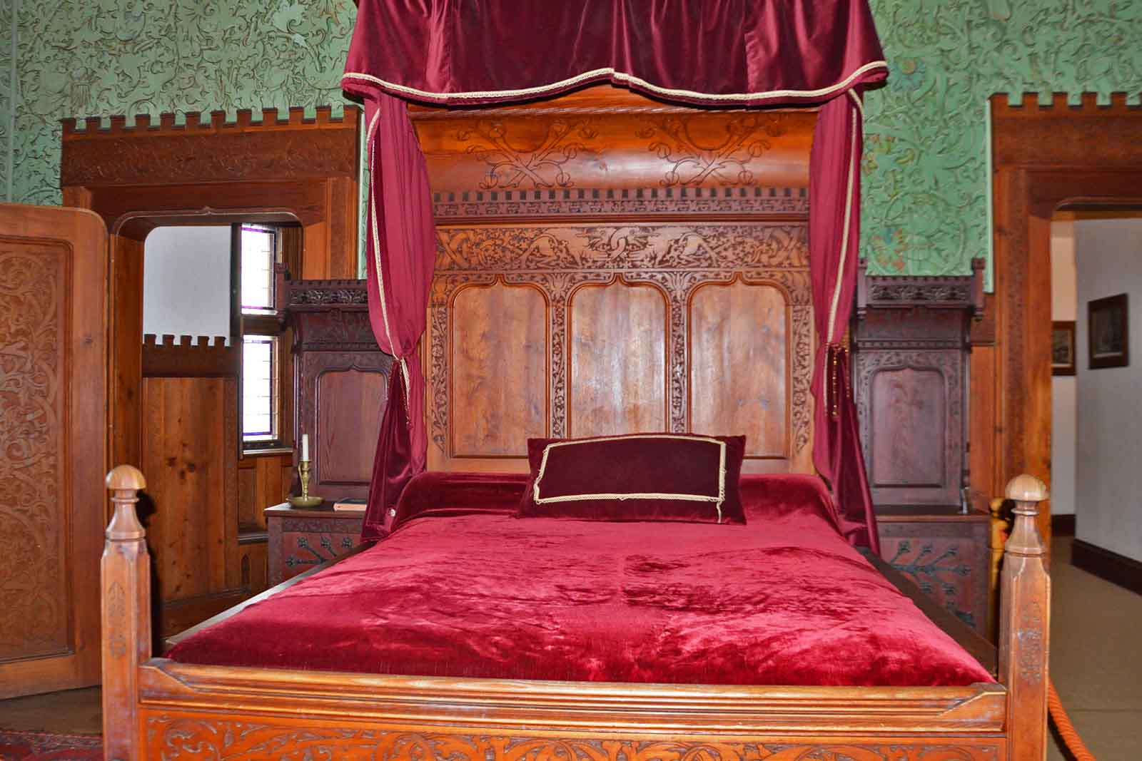

Slide 37
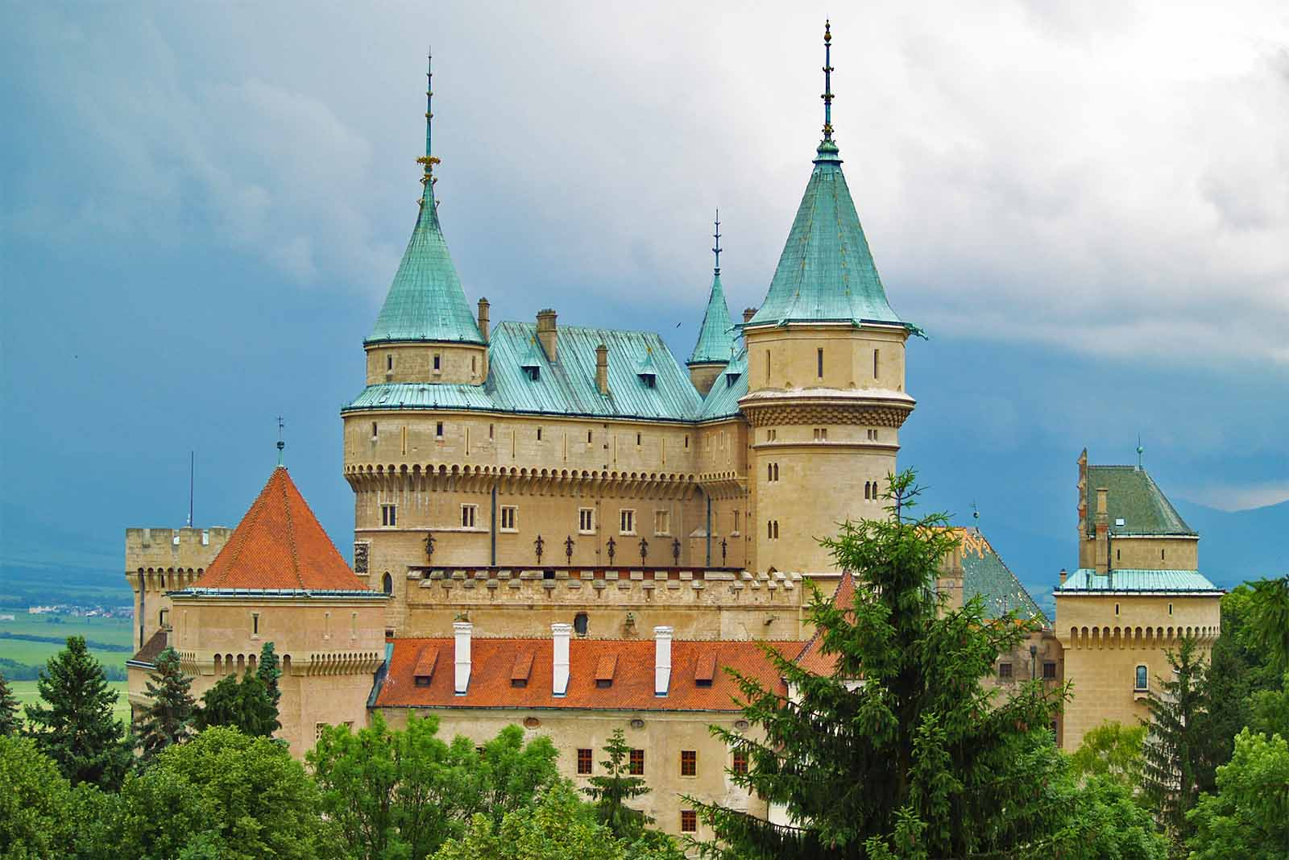

Slide 38


Non-commercial presentation!
Bojnice Castle
Music : Alirio Diaz
Photos : private
E-mail : pista2011@gmail.com
Arranged by : Steve Rumpler
Year : 2017
Thanks for your feedback on this presentation...

